Slide 1
Licitações
Lorenzo Schwertner Kaufmann

Slide 2
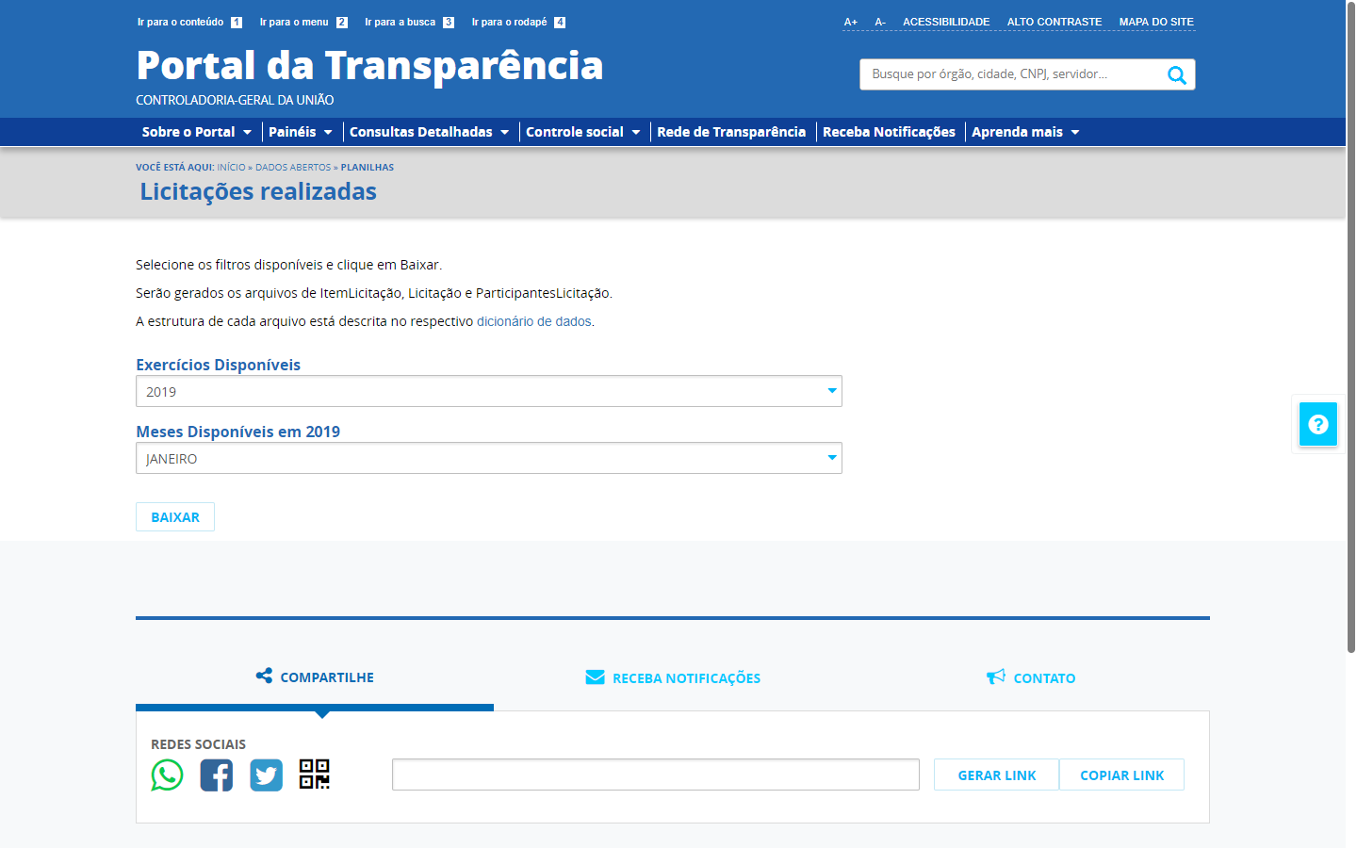
Part 1 - Open Source Database Choice
http://www.portaltransparencia.gov.br/download-de-dados/licitacoes

Slide 3


Part 1 -Download
201901_Licitacoes.zip
Dicionario_de_Dados.pdf

Slide 4

Part 1 -Download
201901_Licitacoes.zip
Dicionario_de_Dados.pdf

Slide 5
Part 1 -Filtering
201901_ItemLicitação.csv
201901_Licitação.csv
201901_ParticipantesLicitação.csv

Slide 6
Part 1 -Filtering
201901_ItemLicitação.csv
201901_Licitação.csv
201901_ParticipantesLicitação.csv

Slide 7
Part 1 - Data Dictionary
Número Licitação
Número que identifica a licitação no SIASG

Slide 8
Part 1 - Data Dictionary
Número do Processo
Número do processo da licitação

Slide 9
Part 1 - Data Dictionary
Objeto
Objeto da licitação, ou seja, aquilo que se quer comprar, alienar ou contratar

Slide 10
Part 1 - Data Dictionary
Modalidade de compra
Concorrência
Concurso
Convite
Dispensa de Licitação
Inexigibilidade de Licitação
Pregão
Registro de Preço
Tomada de Preços

Slide 11
Part 1 - Data Dictionary
Situação Licitação
Situação em que se encontra o processo licitatório

Slide 12
Part 1 - Data Dictionary
Código do Órgão Superior
Código do Órgão Superior responsável pela licitação.
ÓRGÃO SUPERIOR - Unidade da Administração Direta que tenha entidades por ele supervisionadas.
*Fonte: Manual do SIAFI

Slide 13
Part 1 - Data Dictionary
Nome Órgão Superior
Nome do Órgão Superior

Slide 14
Part 1 - Data Dictionary
Código Órgão
Código do Órgão responsável pela licitação.
ÓRGÃO SUBORDINADO - Entidade supervisionada por um Órgão da Administração Direta.
*Fonte: Manual do SIAFI

Slide 15
Part 1 - Data Dictionary
Nome Órgão
Nome do Órgão

Slide 16
Part 1 - Data Dictionary
Código UG
Código da Unidade Gestora responsável pela licitação.
UNIDADE GESTORA (UG) - Unidade Orçamentária ou Administrativa que realiza atos de gestão orçamentária, financeira e/ou patrimonial, cujo titular, em consequência, está sujeito a tomada de contas anual na conformidade do disposto nos artigos 81 e 82 do Decreto-lei nr. 200, de 25 de fevereiro de 1967.
*Fonte: Manual do SIAFI

Slide 17
Part 1 - Data Dictionary
Nome UG
Nome da Unidade Gestora

Slide 18
Part 1 - Data Dictionary
Município
Município onde ocorre a licitação

Slide 19
Part 1 - Data Dictionary
Data Publicação DOU
Data da publicação do edital ou instrumento convocatório da licitação no Diário Oficial da União

Slide 20
Part 1 - Data Dictionary
Data Abertura
Data de abertura

Slide 21
Part 1 - Data Dictionary
Valor Licitação
Valor total licitado

Slide 22
Part 1 - Primary Key

Slide 23
Part 1 - Primary Key
Issues

Slide 24
Part 1 - Primary Key
6666 entries

Slide 25
Part 1 - Primary Key
15 columns

Slide 26
Part 1 - Primary Key
Combinations:

Slide 27
Part 1 - Primary Key
Grouping | Combinations | Grouping | Combinations
1 | 15 | 9 | 5005
2 | 105 | 10 | 3003
3 | 455 | 11 | 1365
4 | 1365 | 12 | 455
5 | 3003 | 13 | 105
6 | 5005 | 14 | 15
7 | 6435 | 15 | 1
8 | 6435 | Total | 32767 (245760 )

Slide 28
Part 1 - Primary Key
245760 * 6666² = 10,920,482,242,560

Slide 29
Part 1 - Primary Key
Intuition

Slide 30
Part 1 - Primary Key
Número Licitação

Slide 31
Part 1 - Primary Key
Número Licitação

Slide 32
Part 1 - Primary Key
Número do Processo

Slide 33
Part 1 - Primary Key
Número do Processo

Slide 34
Part 1 - Primary Key
Número Licitação, Número Processo

Slide 35
Part 1 - Primary Key
Número Licitação, Número Processo

Slide 36
Part 1 - Primary Key
Objeto

Slide 37
Part 1 - Primary Key
Objeto

Slide 38
Part 1 - Primary Key
Solution?

Slide 39
Part 1 - Primary Key -Dust
Dust
Database Utils Tools

Slide 40
Part 1 - Primary Key -Dust - C#
C#

Slide 41
Part 1 - Primary Key -Dust - C# - LINQ
LINQ
SQL BASED QUERIES

Slide 42
Part 1 - Primary Key -Dust - C# - LINQ
Aggregate
All
Any
Average
Cast
Concat
Contains
Count
DefaultIfEmpty
Distinct
ElementAt
ElementAtOrDefault
Empty
Except
First
FirstOrDefault
GroupBy
GroupJoin
Intersect
Join
Last
LastOrDefault
LongCount
Max
Min
OfType
OrderBy
OrderByDescending
Prepend
Range
Repeat
Reverse
Select
SelectMany
SequenceEqual
Single
SingleOrDefault
Skip
SkipWhile
Sum
Take
TakeWhile
ThenBy
ThenByDescending
ToArray
ToDictionary
ToHashSet
ToLookup
Union
Where
Zip

Slide 43
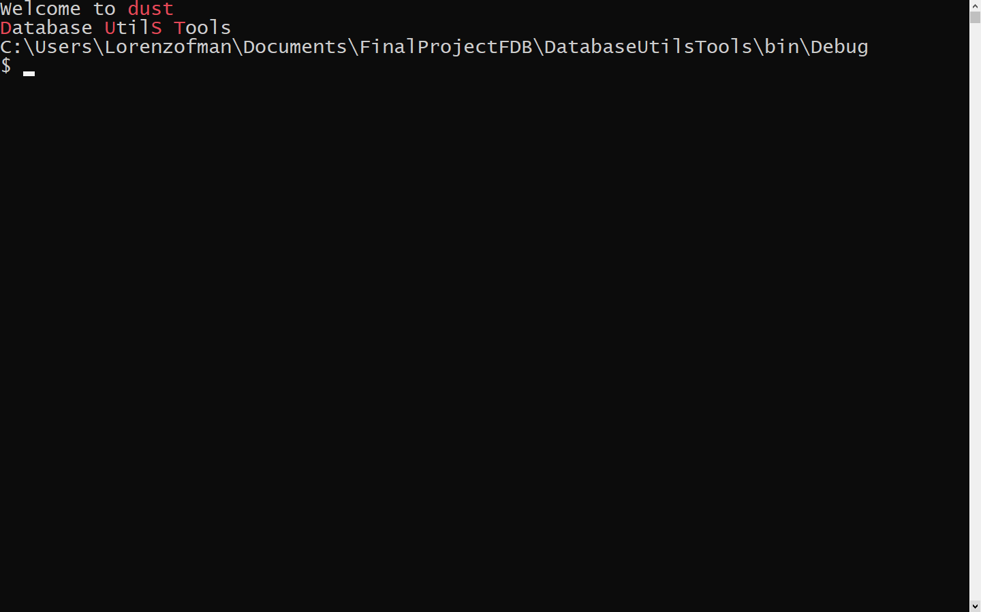
Part 1 - Primary Key -Dust

Slide 44
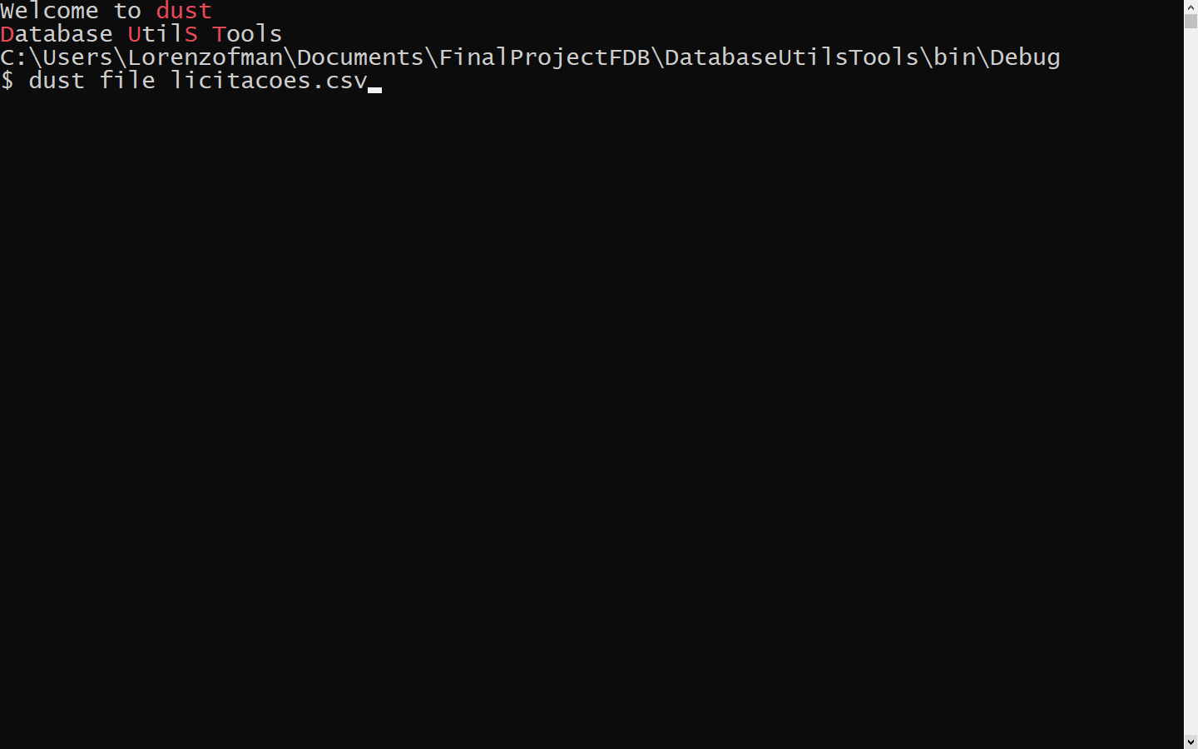
Part 1 - Primary Key -Dust

Slide 45
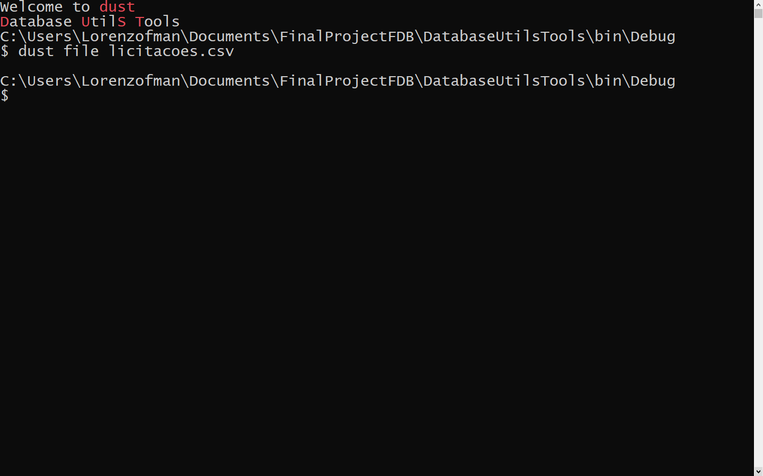
Part 1 - Primary Key -Dust

Slide 46
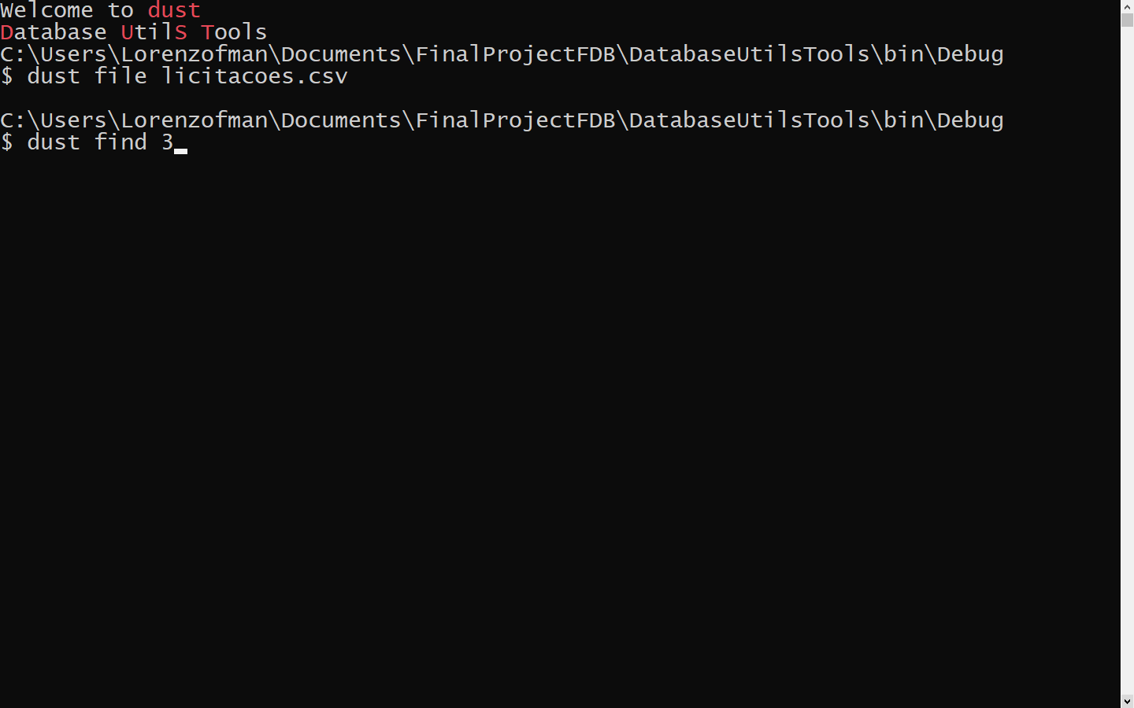
Part 1 - Primary Key -Dust

Slide 47
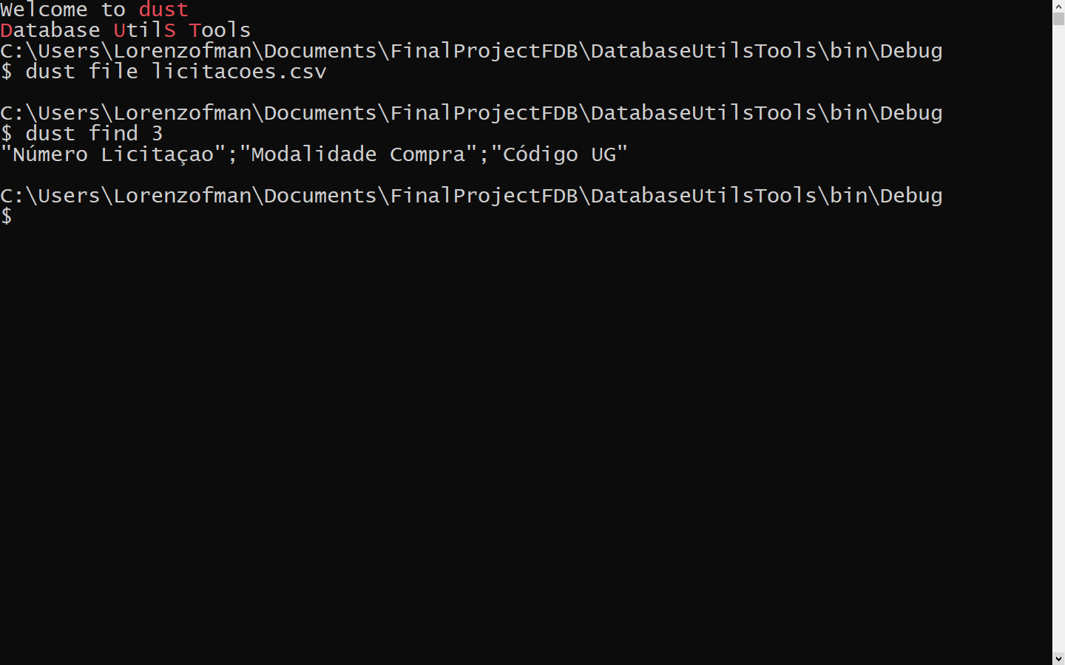
Part 1 - Primary Key -Dust

Slide 48
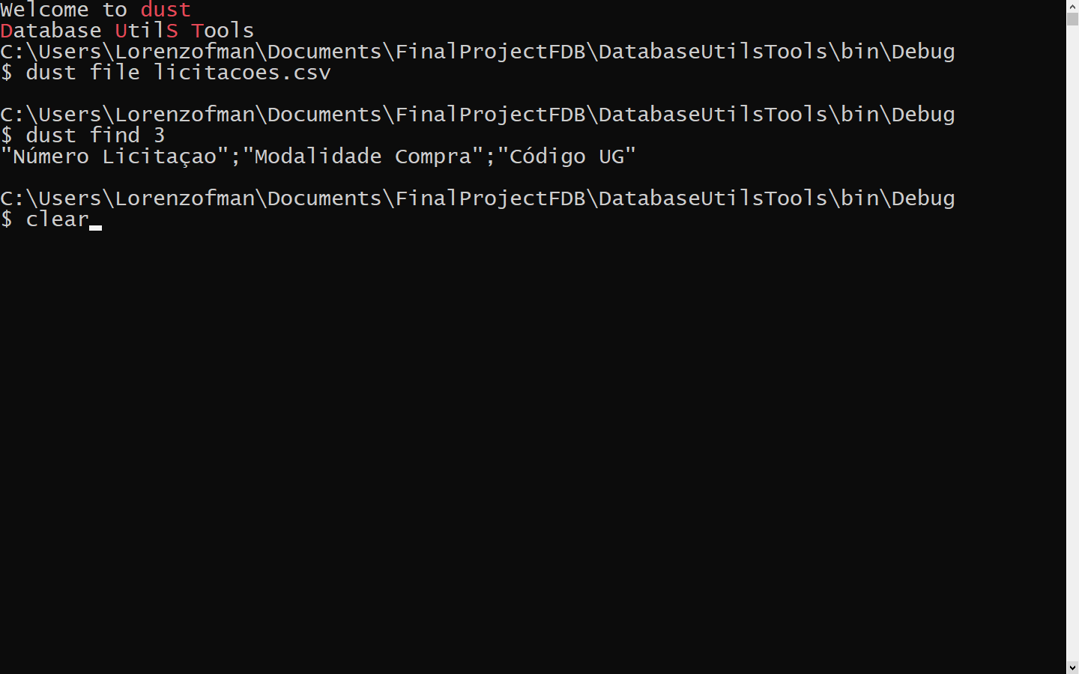
Part 1 - Primary Key -Dust

Slide 49
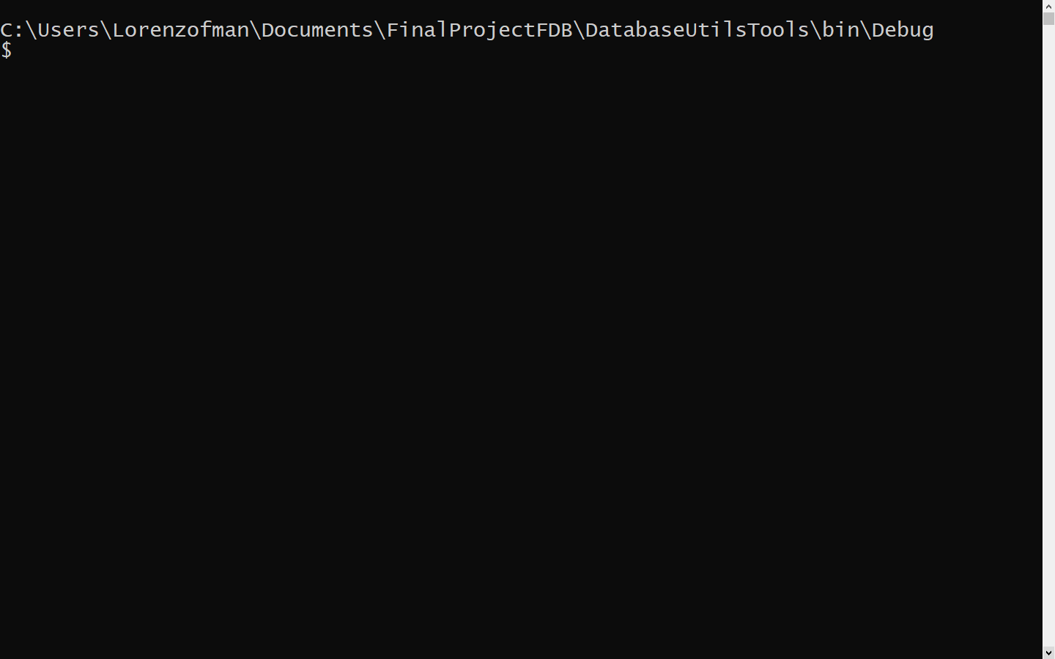
Part 1 - Primary Key -Dust

Slide 50
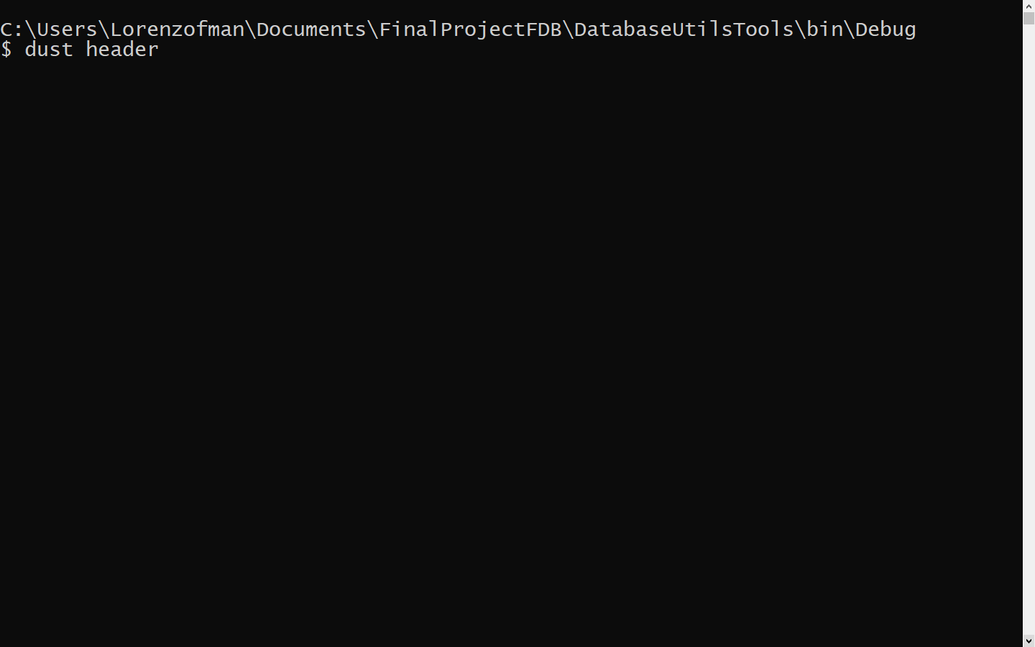
Part 1 - Primary Key -Dust

Slide 51
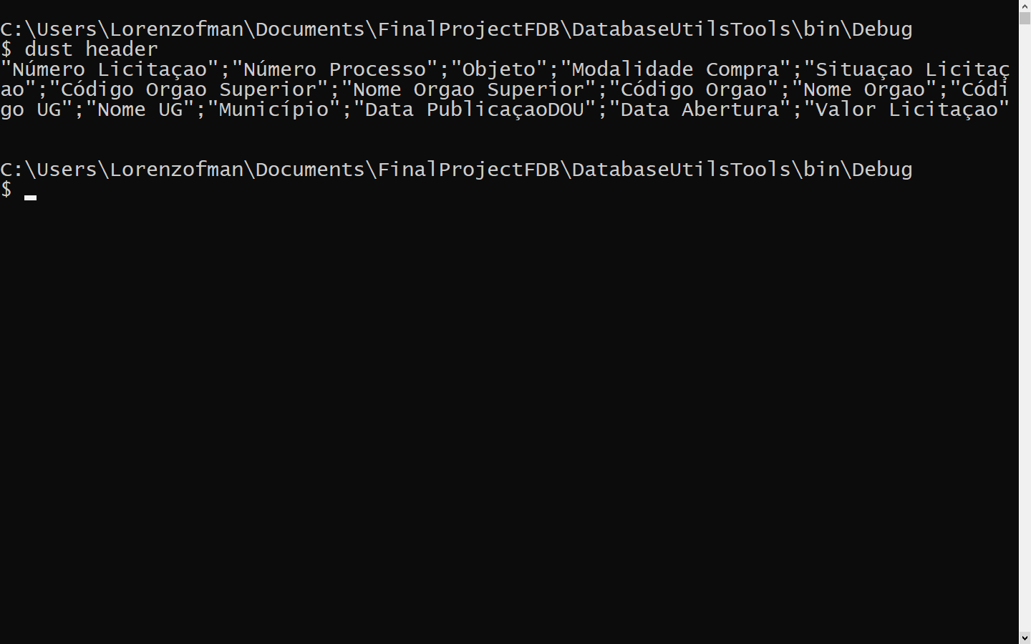
Part 1 - Primary Key -Dust

Slide 52
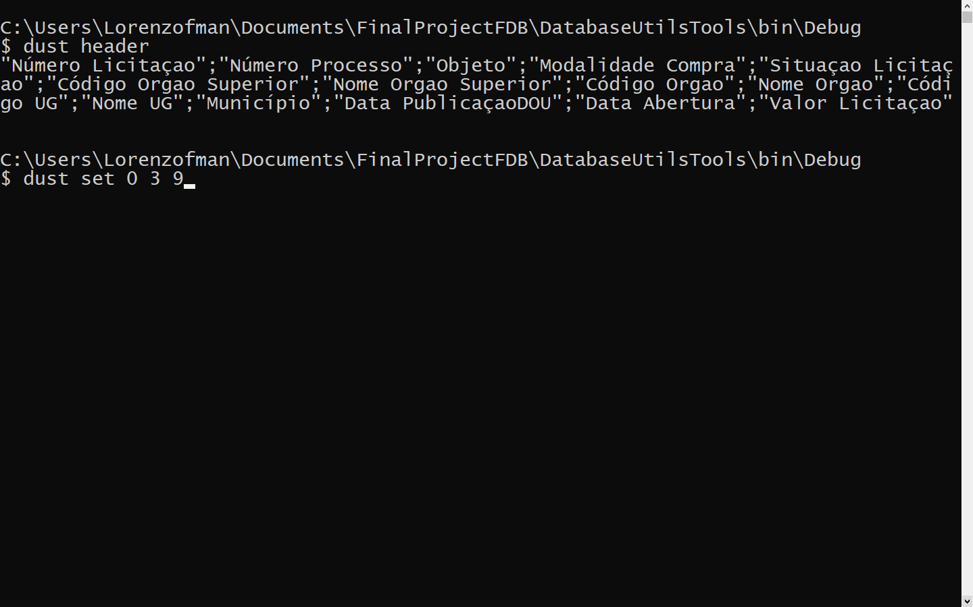
Part 1 - Primary Key -Dust

Slide 53
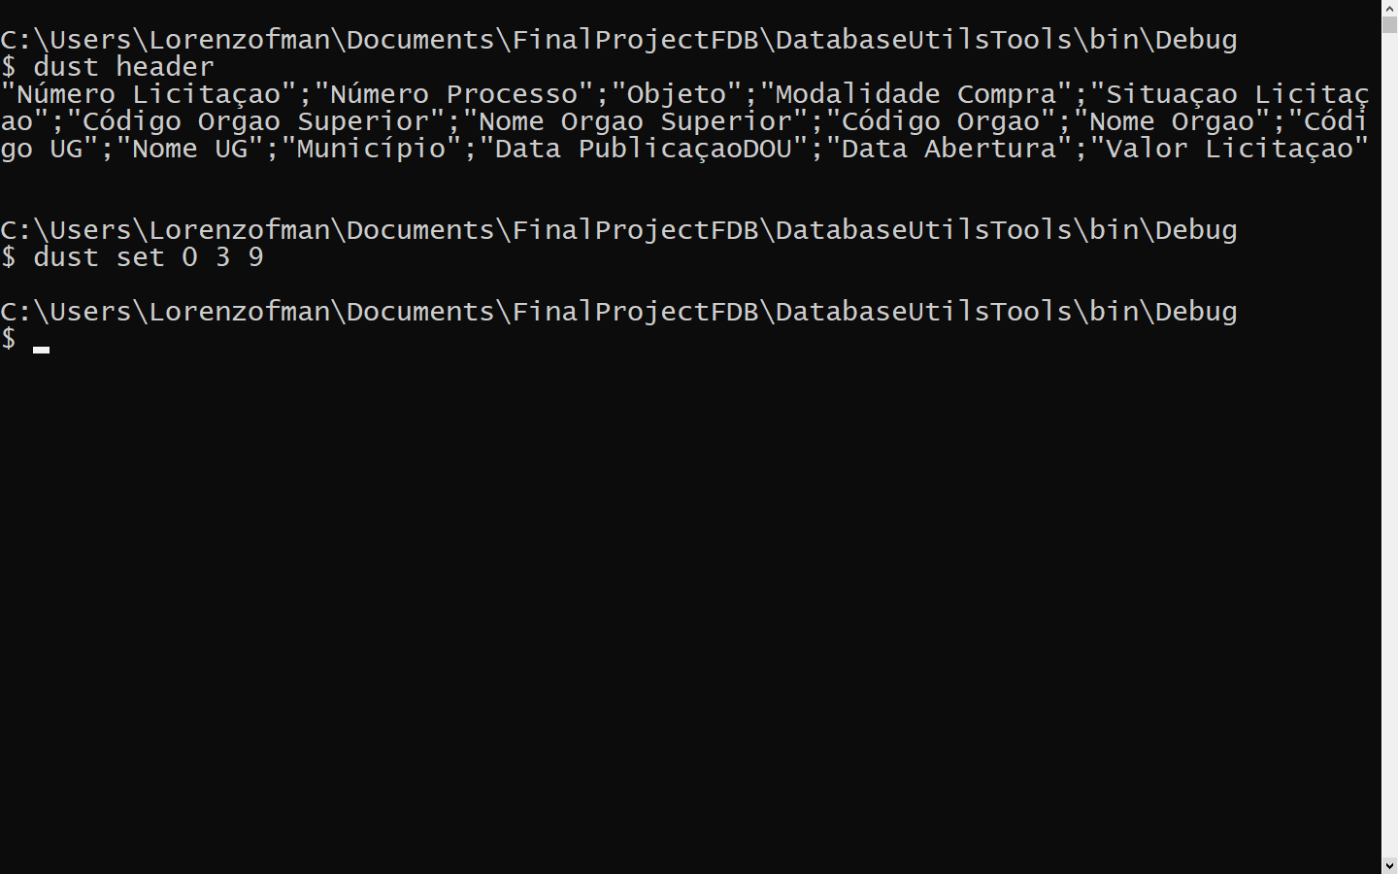
Part 1 - Primary Key -Dust

Slide 54
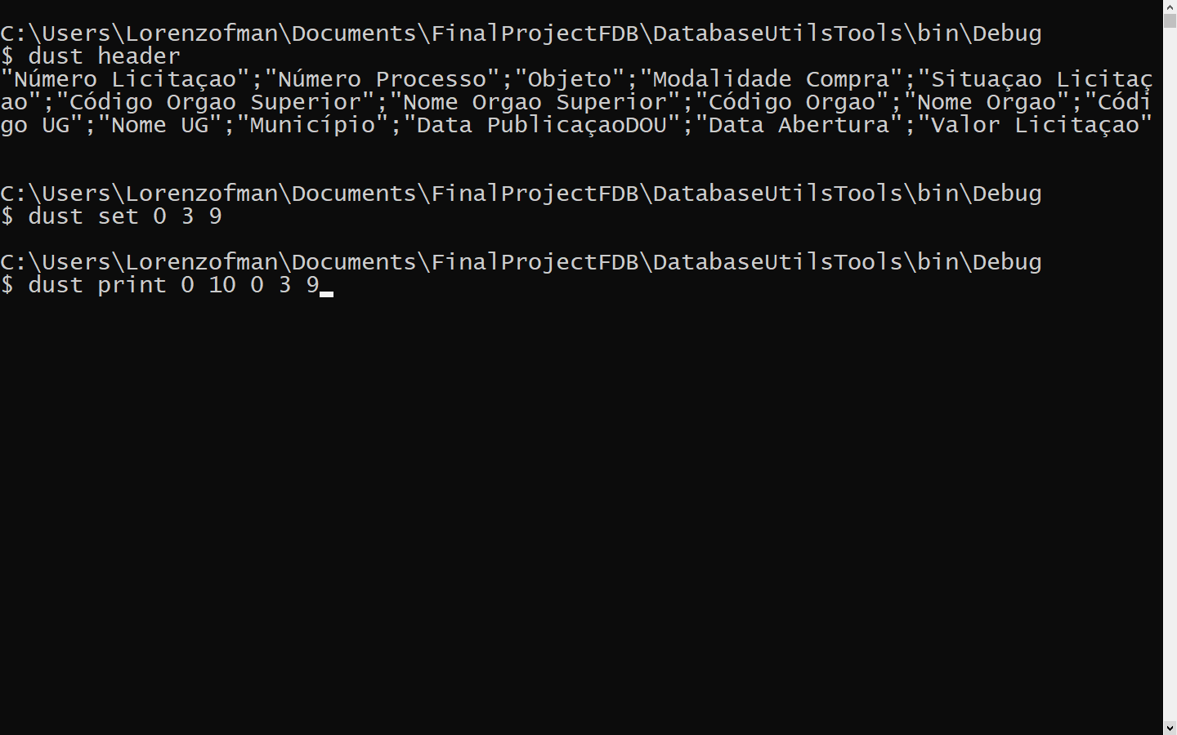
Part 1 - Primary Key -Dust

Slide 55
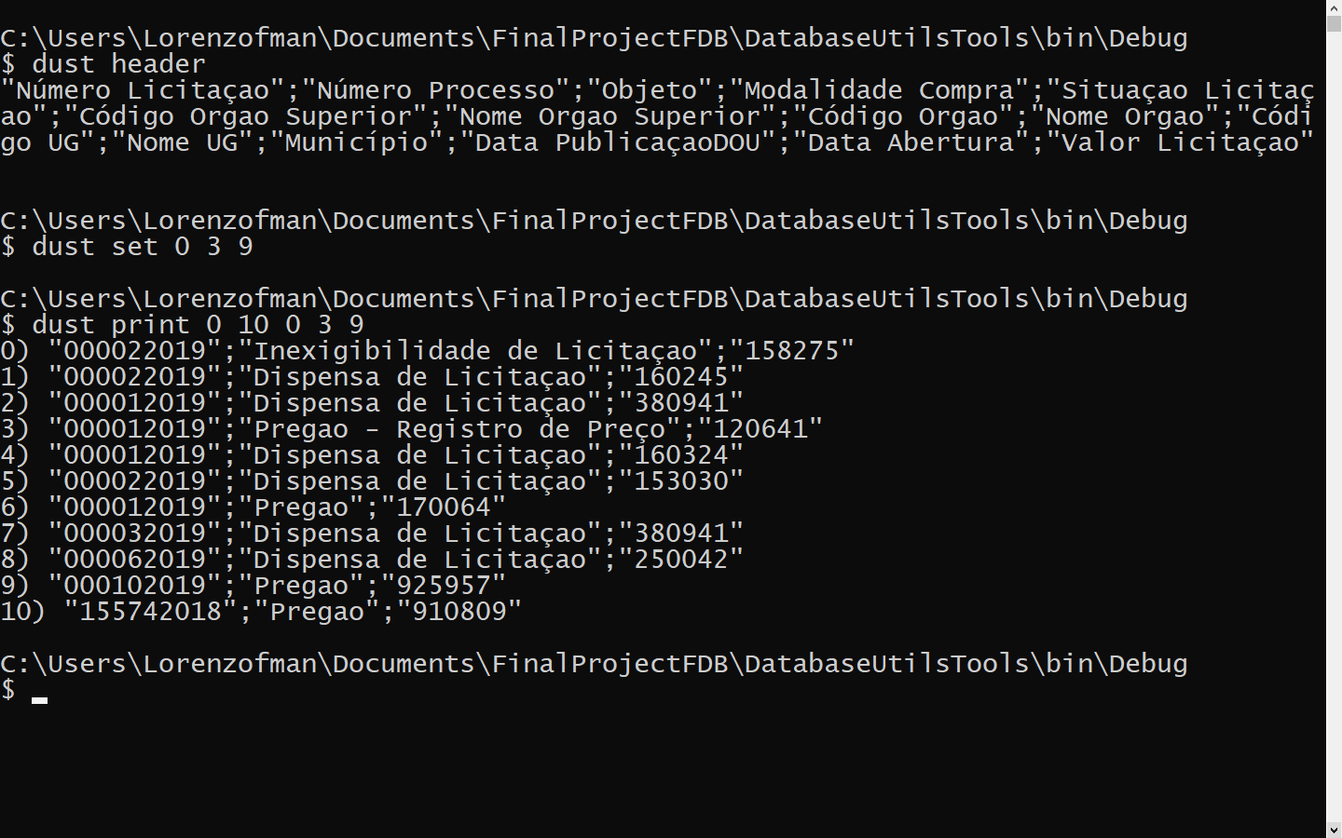
Part 1 - Primary Key -Dust

Slide 56
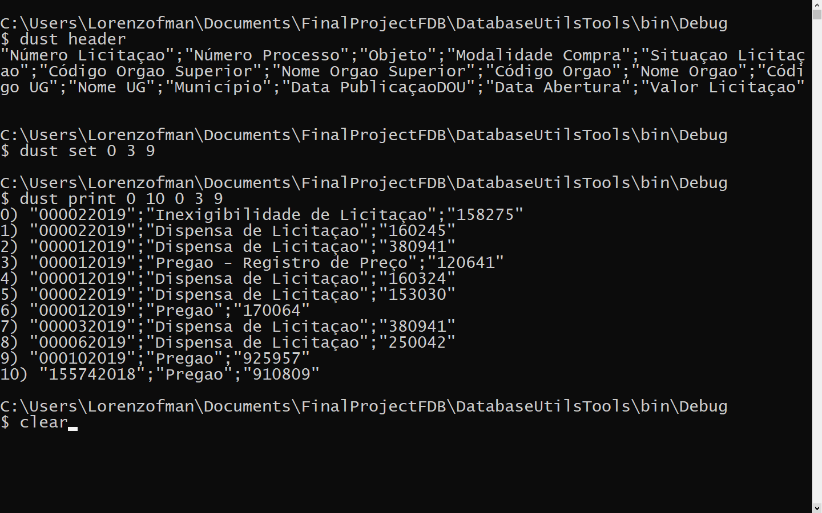
Part 1 - Primary Key -Dust

Slide 57
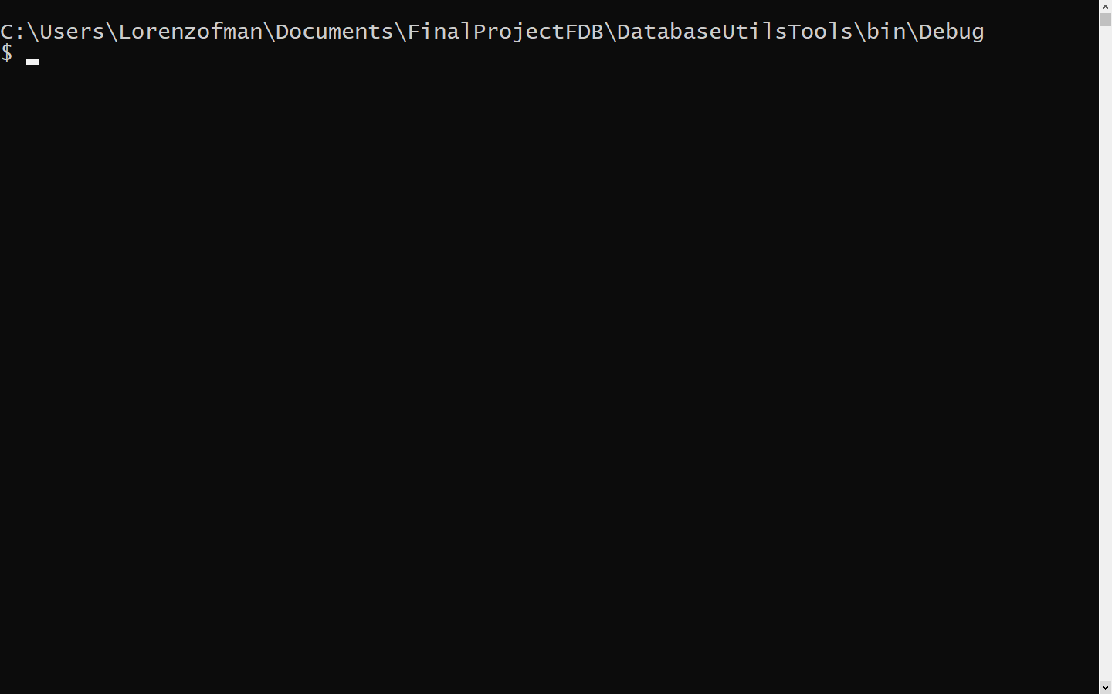
Part 1 - Primary Key -Dust

Slide 58
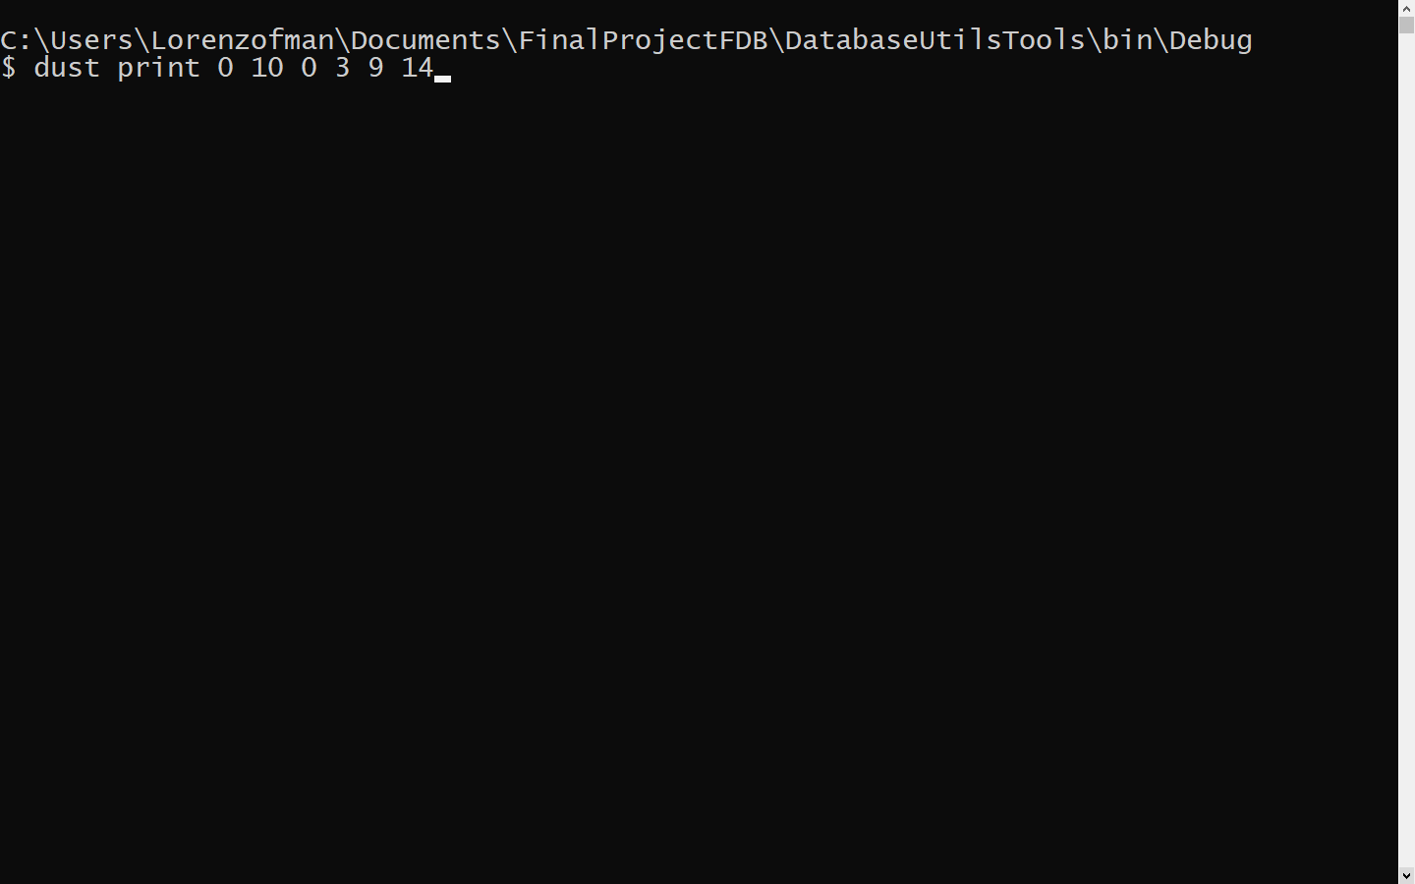
Part 1 - Primary Key -Dust

Slide 59
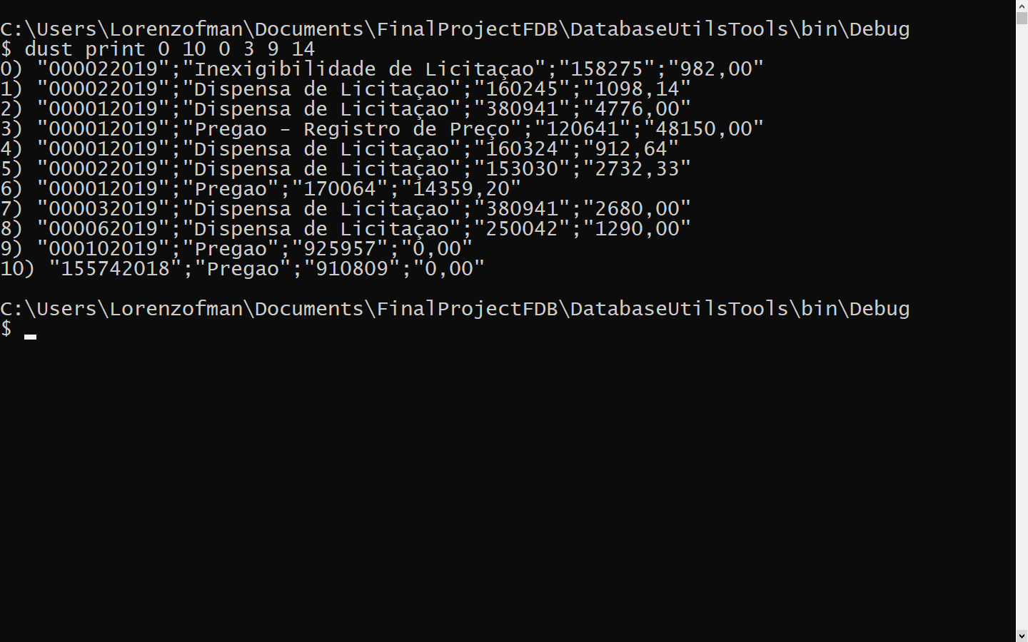
Part 1 - Primary Key -Dust

Slide 60
Part 1 - Primary Key
Número Licitação, Número do Processo, Objeto, Modalidade de compra, Situação Licitação, Código do Órgão Superior, Nome Órgão superior, Código Órgão, Nome Órgão, Código UG, Nome UG, Munícipio, Data Publicação DOU, Data Abertura, Valor Licitação

Slide 61
Part 1 - Primary Key
Número Licitação, Número do Processo, Objeto, Modalidade de compra, Situação Licitação, Código do Órgão Superior, Nome Órgão superior, Código Órgão, Nome Órgão, Código UG, Nome UG, Munícipio, Data Publicação DOU, Data Abertura, Valor Licitação

Slide 62
Part 1 - SQL Creation

Slide 63
Part 1 - SQL Creation
drop database if exists Biddings;
create database if not exists Biddings;
use Biddings;

Slide 64
Part 1 - SQL Creation
create table Bidding (
...

Slide 65
Part 1 - SQL Creation
…
biddingId int,
processId varchar(20), -- max: 17
objectName varchar(520), -- max: 517
…

Slide 66
Part 1 - SQL Creation
…
bidType enum('...'),
bidState enum('...'),
…

Slide 67
Part 1 - SQL Creation
…
superiorAgencyCode int,
superiorAgencyName varchar(45), -- max: 45 (Cap)
…

Slide 68
Part 1 - SQL Creation
…
agencyCode int,
agencyName varchar(45), -- max: 45 (Cap)
…

Slide 69
Part 1 - SQL Creation
…
managementUnitCode int,
managementUnitName varchar(45), -- max: 45 (Cap)
…

Slide 70
Part 1 - SQL Creation
…
city varchar(30), -- max: 28
…

Slide 71
Part 1 - SQL Creation
…
publicationDate date,
openingDate date null,
…

Slide 72
Part 1 - SQL Creation
…
value decimal,
…

Slide 73
Part 1 - SQL Creation
primary key(biddingId, bidType, managementUnitCode)
) engine = InnoDB default charset=latin1;

Slide 74
Part 1 - SQL Execution

Slide 75
Part 2 - Normalization - FN1

Slide 76
Part 2 - Normalization - FN1
Licitacoes.csv
Bidding (biddingId, processId, objectName, bidType, bidState, superiorAgencyCode, superiorAgencyName, agencyCode, agencyName, managementUnitCode, publicationDate, openingDate, value)

Slide 77
Part 2 - Normalization - FN1
OK

Slide 78
Part 2 - Normalization - FN1 - FN2
10,920,482,242,560

Slide 79
Part 2 - Normalization - FN1 - FN2

Slide 80
Part 2 - Normalization - FN1 - FN2 - Dust

Slide 81

Part 2 - Normalization - FN1 - FN2 - Dust

Slide 82
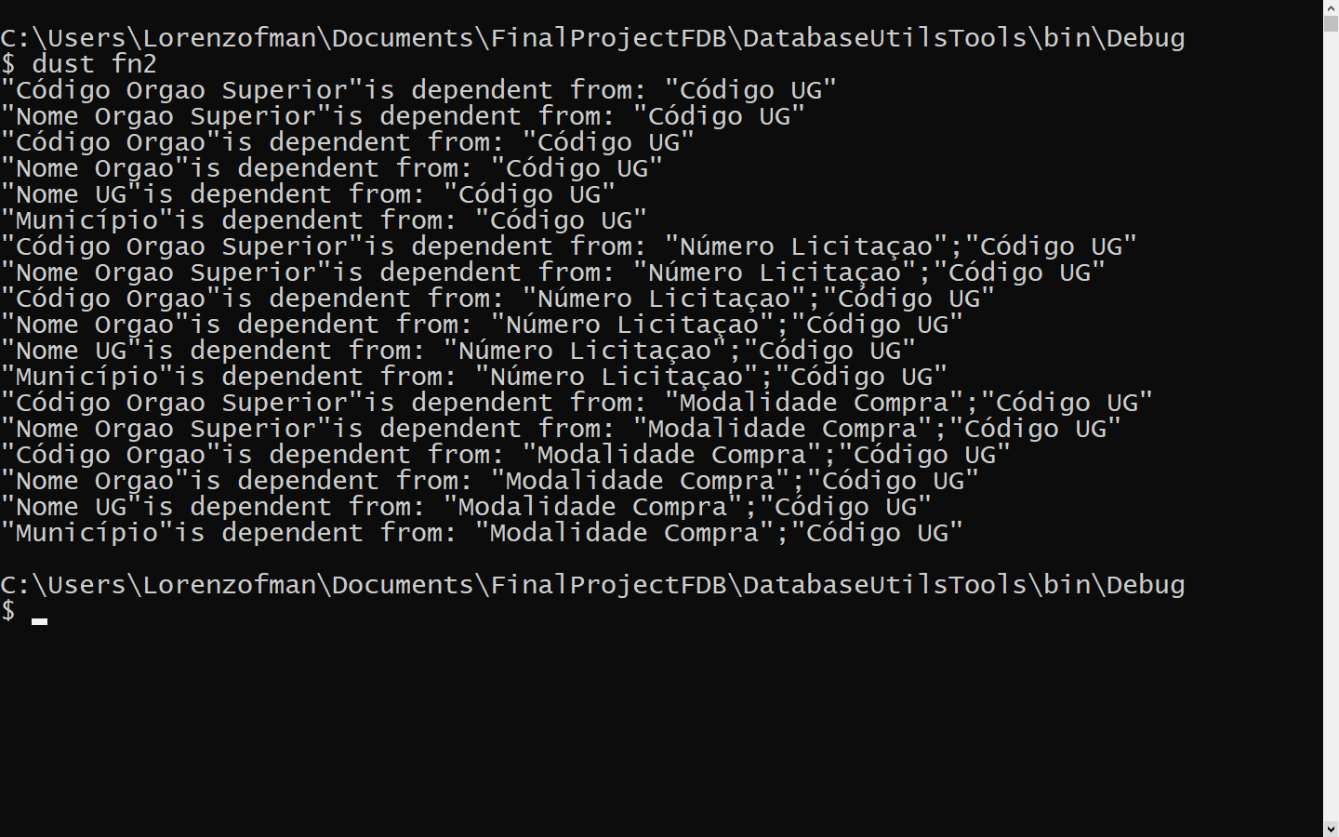
Part 2 - Normalization - FN1 - FN2 - Dust

Slide 83
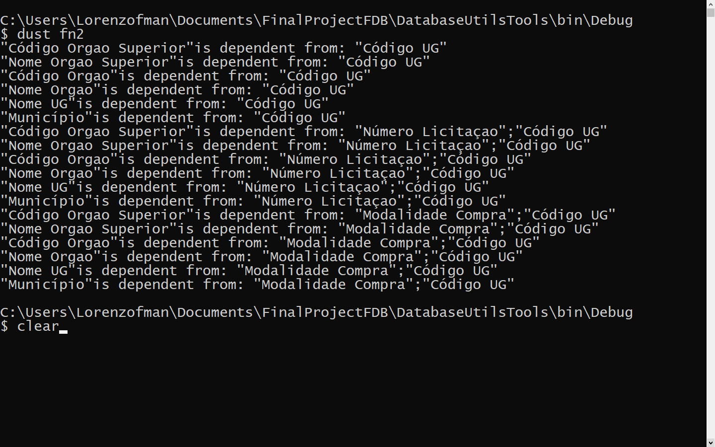
Part 2 - Normalization - FN1 - FN2 - Dust

Slide 84
Part 2 - Normalization - FN1 - FN2 - Dust

Slide 85
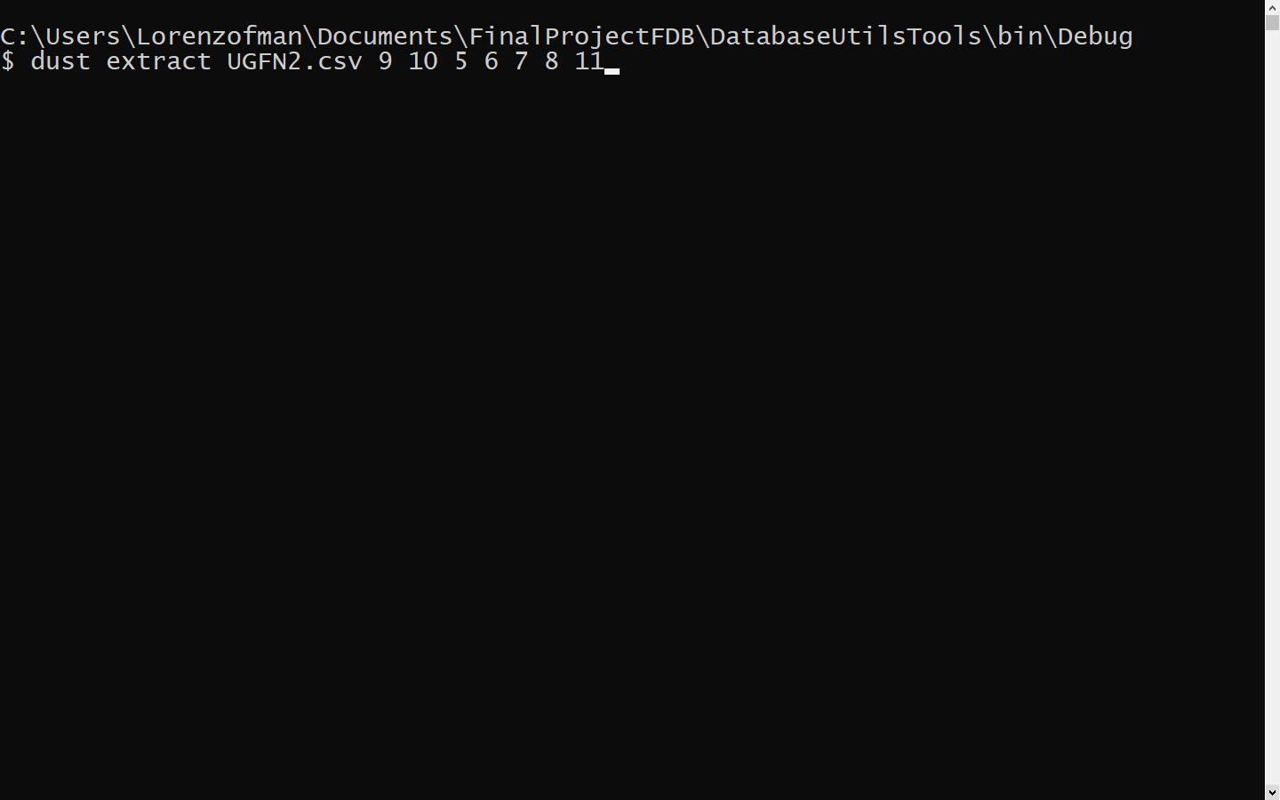
Part 2 - Normalization - FN1 - FN2 - Dust

Slide 86
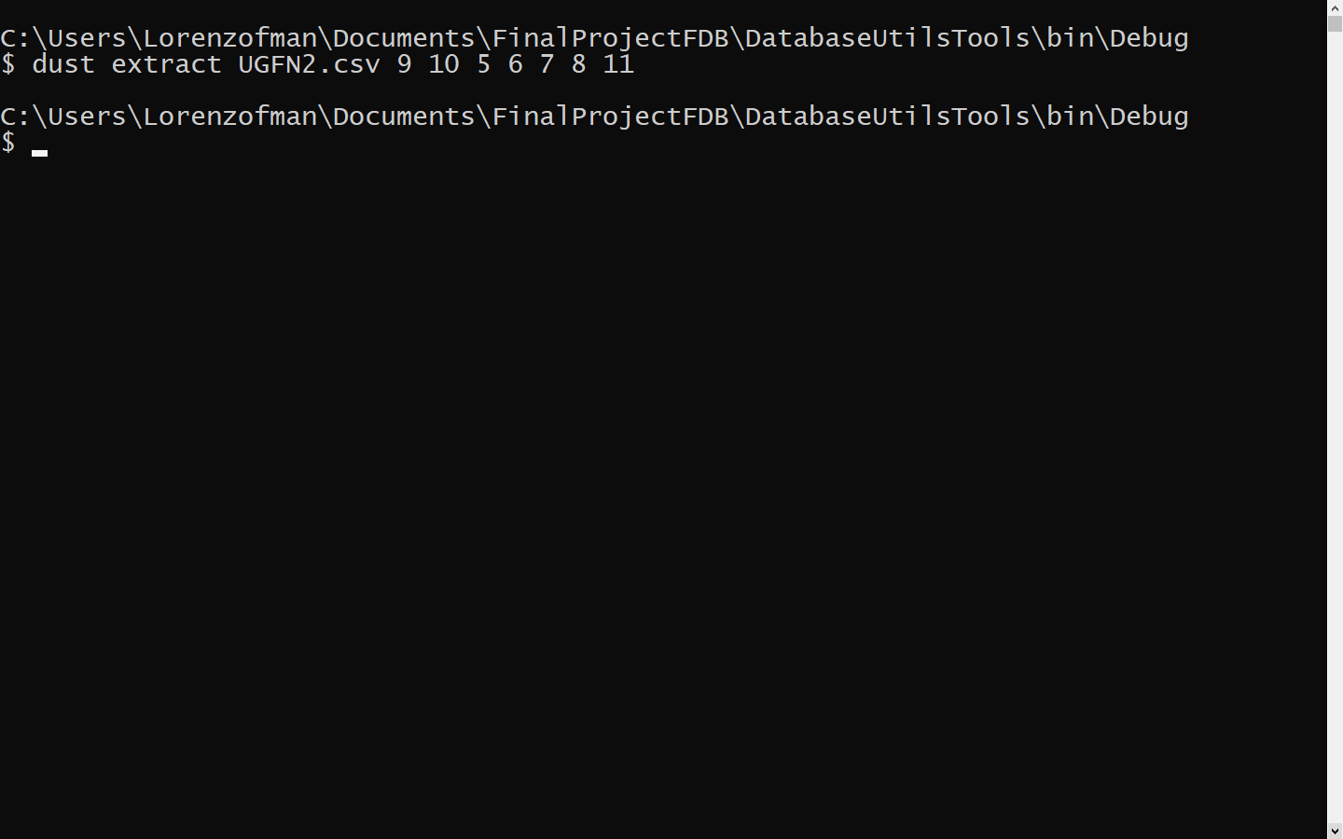
Part 2 - Normalization - FN1 - FN2 - Dust

Slide 87
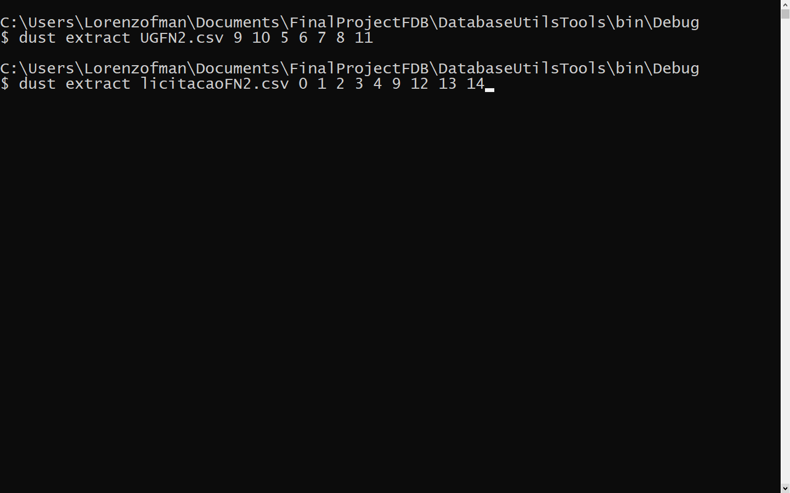
Part 2 - Normalization - FN1 - FN2 - Dust

Slide 88
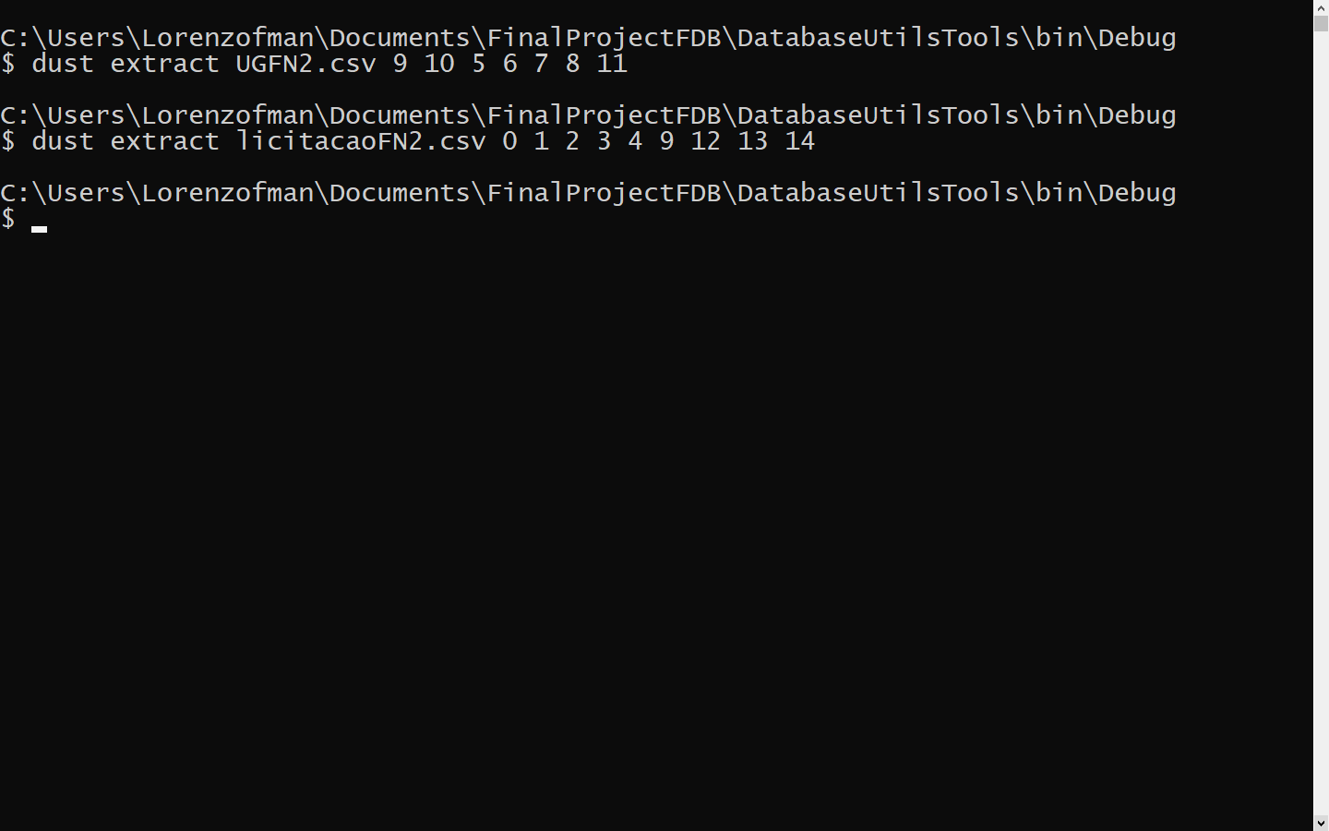
Part 2 - Normalization - FN1 - FN2 - Dust

Slide 89
Part 2 - Normalization - FN1 - FN2 - Dust
UGFN2.csv
ManamegentUnit (managementUnitCode, managementUnitName, superiorAgencyCode, superiorAgencyName, agencyCode, AgencyName, city)
LicitacaoFN2.csv
Bidding (biddingId, processId, objectName, bidType, bidState, managementUnitCode, publicationDate, openingDate, value)
managementUnitCode references ManagementUnit

Slide 90
Part 2 - Normalization - FN1 - FN2

Slide 91
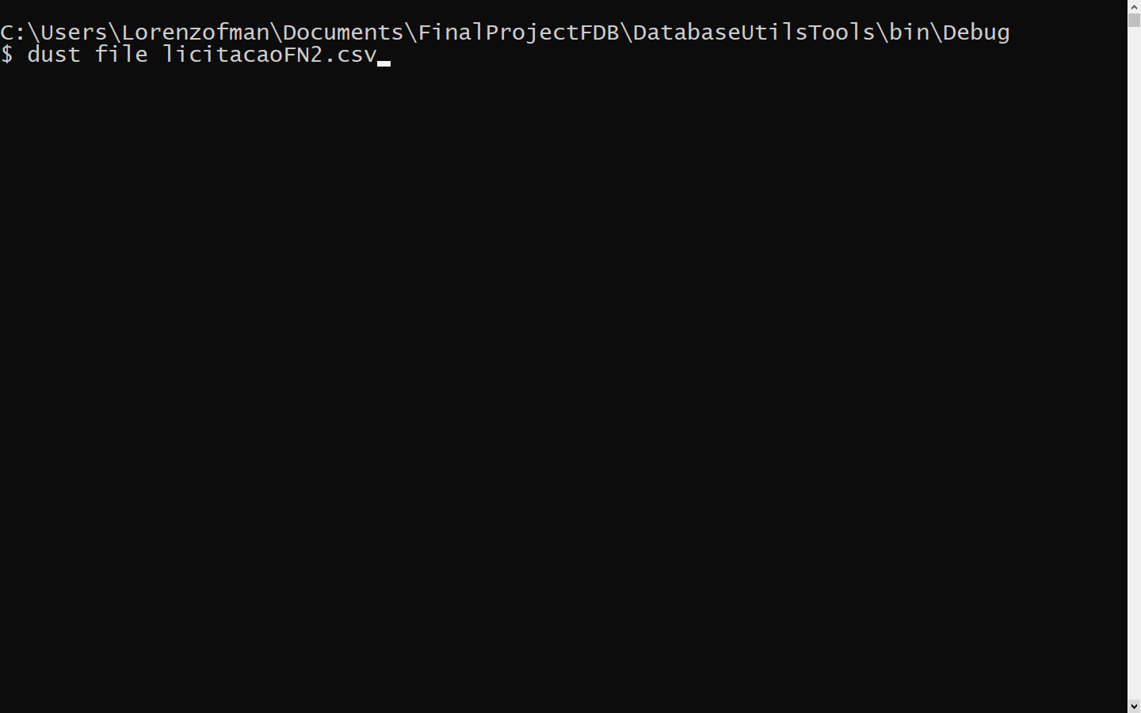
Part 2 - Normalization - FN1 - FN2 - FN3 - Dust

Slide 92
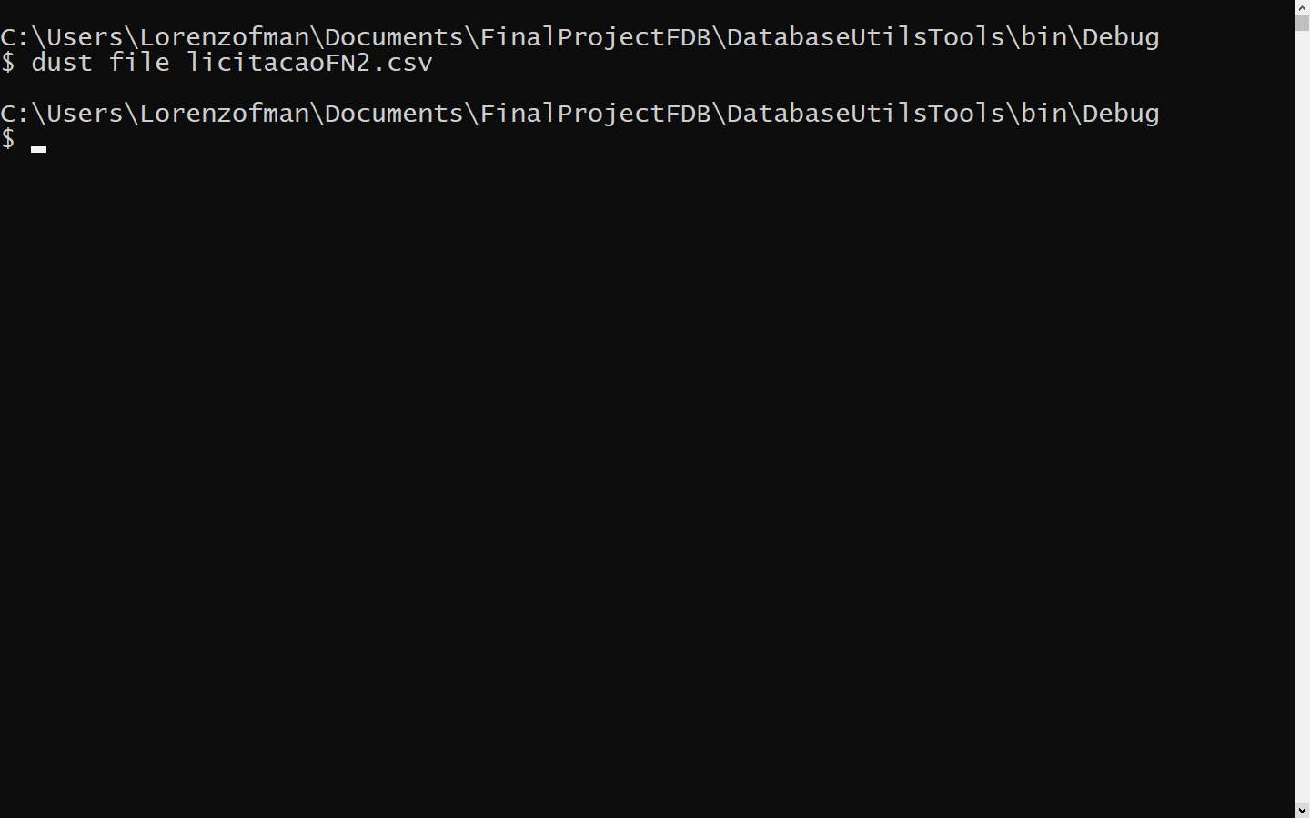
Part 2 - Normalization - FN1 - FN2 - FN3 - Dust

Slide 93
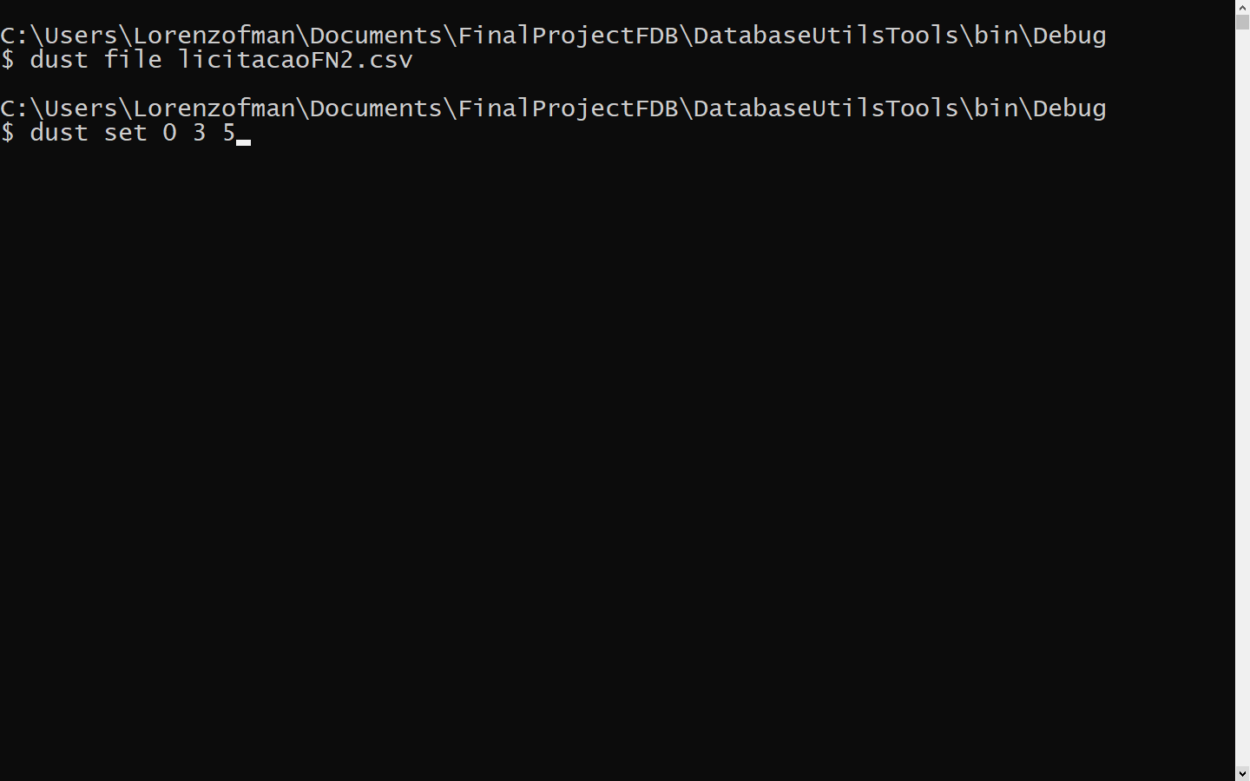
Part 2 - Normalization - FN1 - FN2 - FN3 - Dust

Slide 94
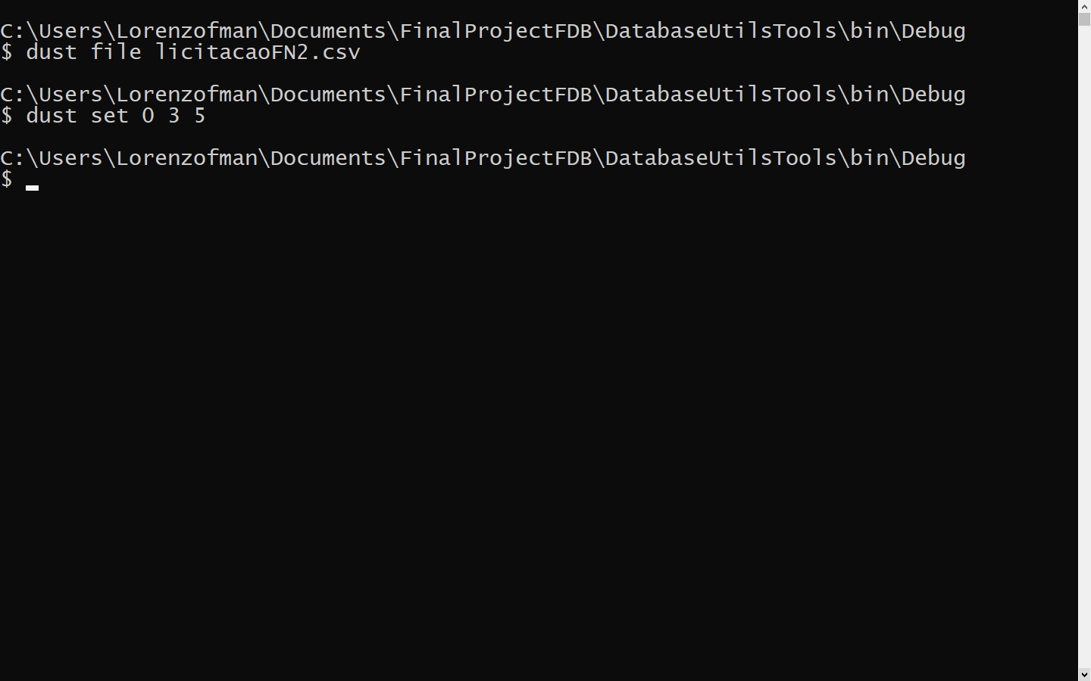
Part 2 - Normalization - FN1 - FN2 - FN3 - Dust

Slide 95
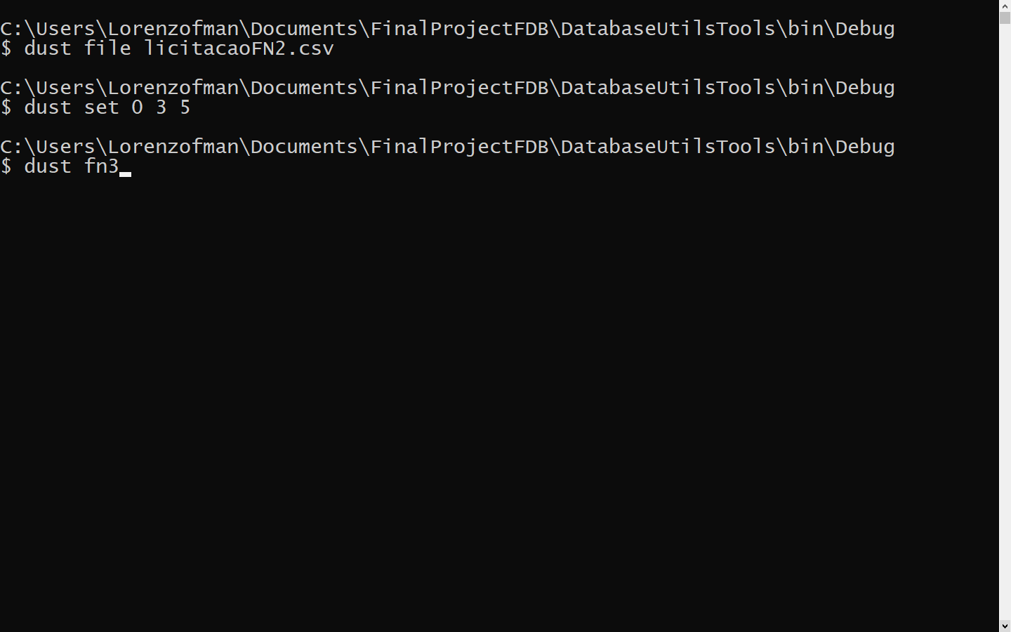
Part 2 - Normalization - FN1 - FN2 - FN3 - Dust

Slide 96
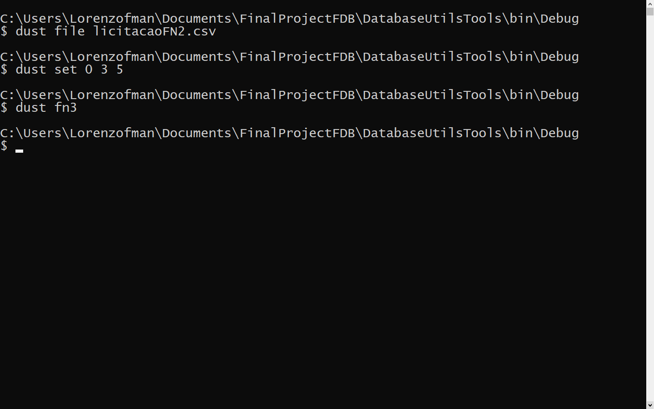
Part 2 - Normalization - FN1 - FN2 - FN3 - Dust

Slide 97
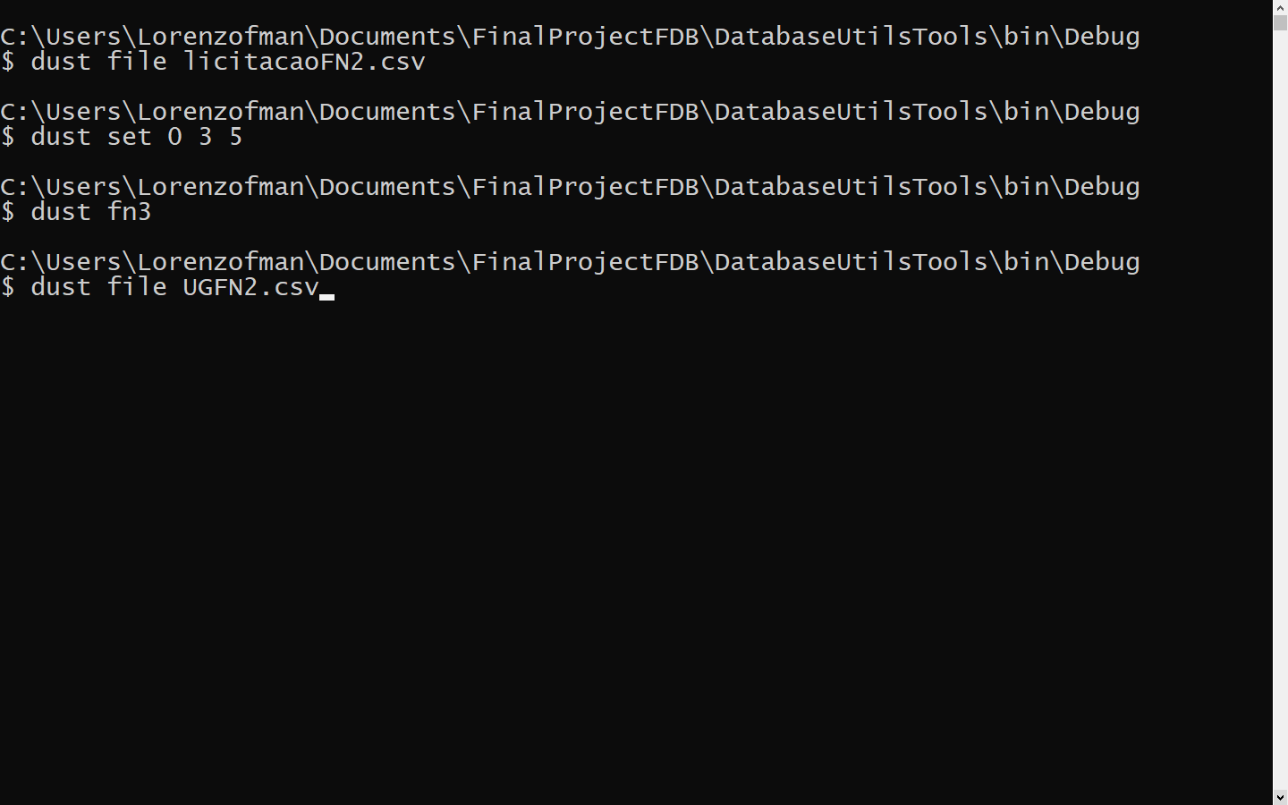
Part 2 - Normalization - FN1 - FN2 - FN3 - Dust

Slide 98
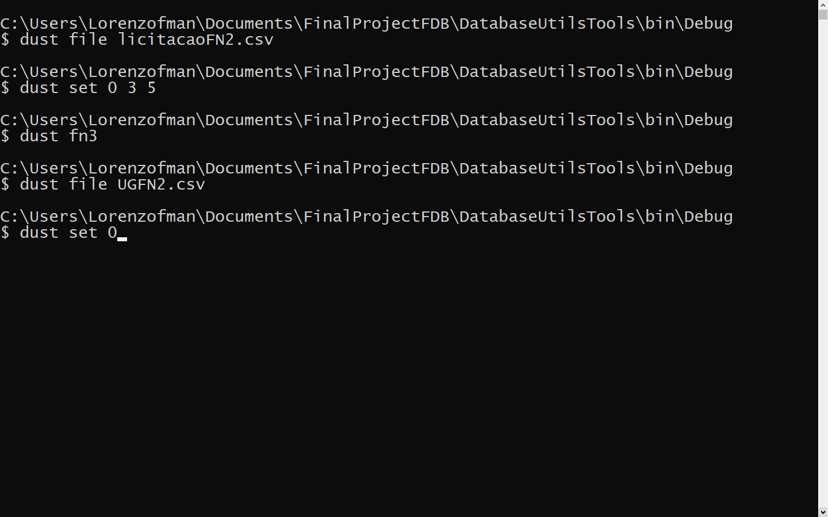
Part 2 - Normalization - FN1 - FN2 - FN3 - Dust

Slide 99
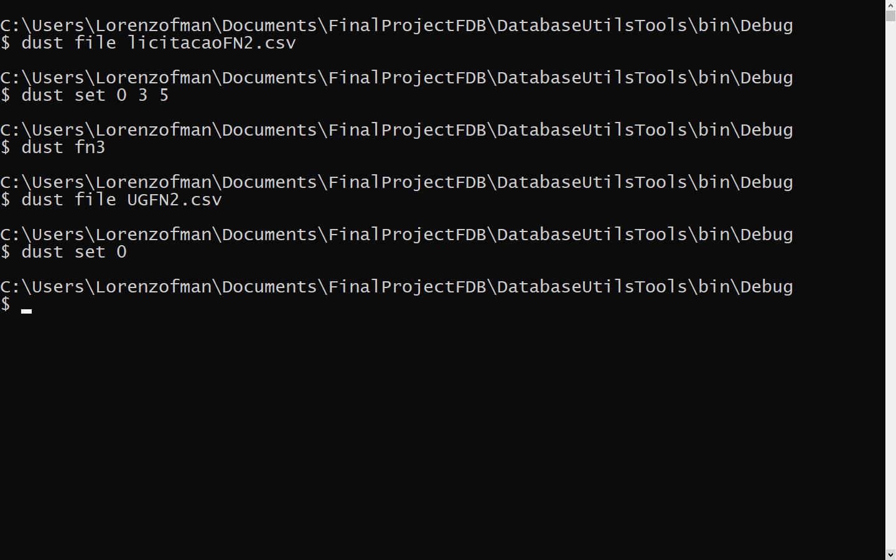
Part 2 - Normalization - FN1 - FN2 - FN3 - Dust

Slide 100
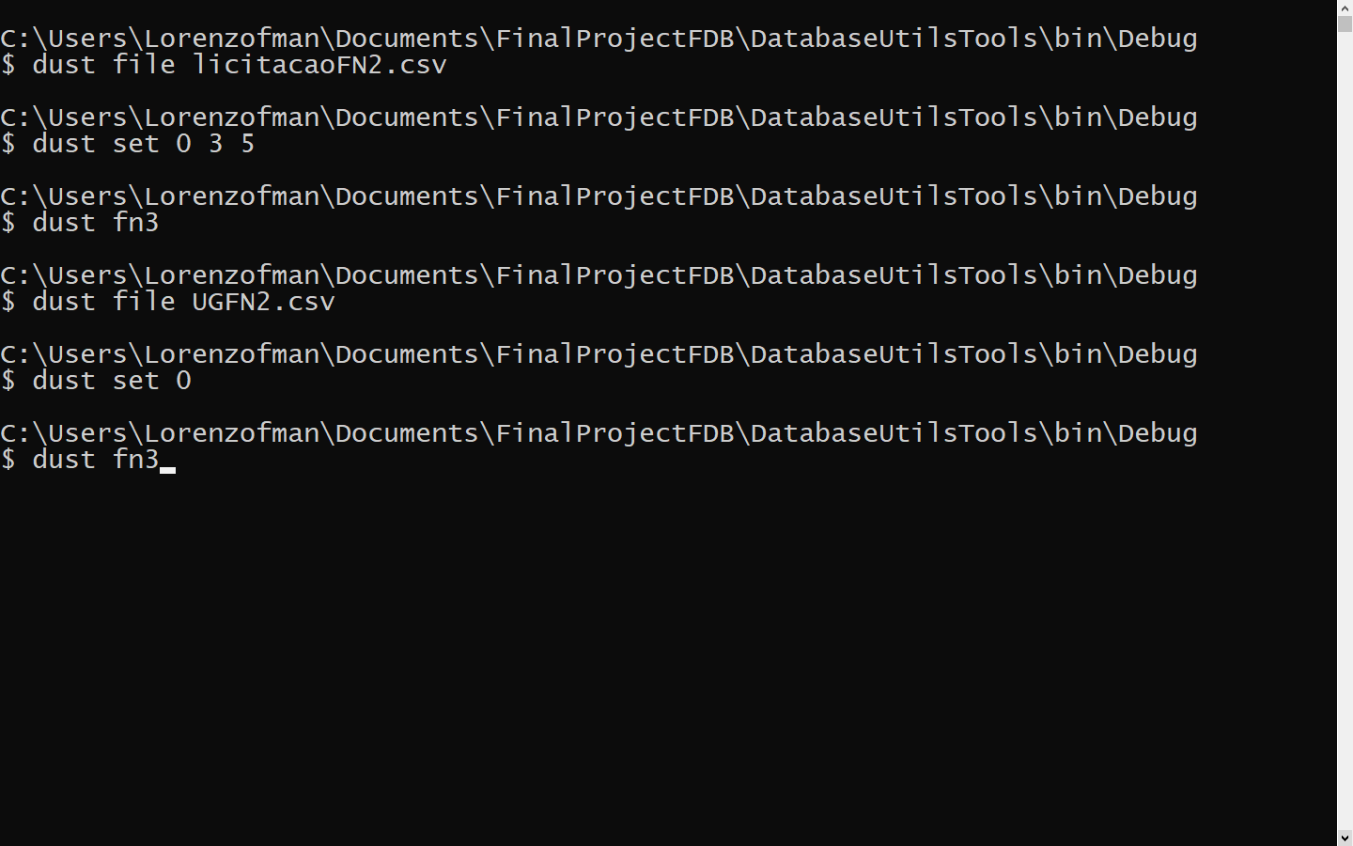
Part 2 - Normalization - FN1 - FN2 - FN3 - Dust

Slide 101
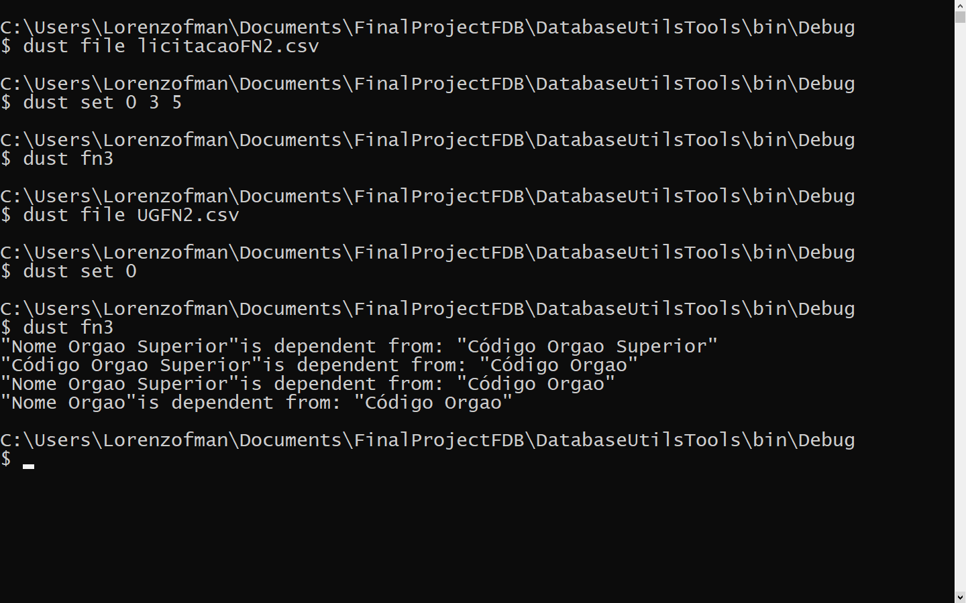
Part 2 - Normalization - FN1 - FN2 - FN3 - Dust

Slide 102
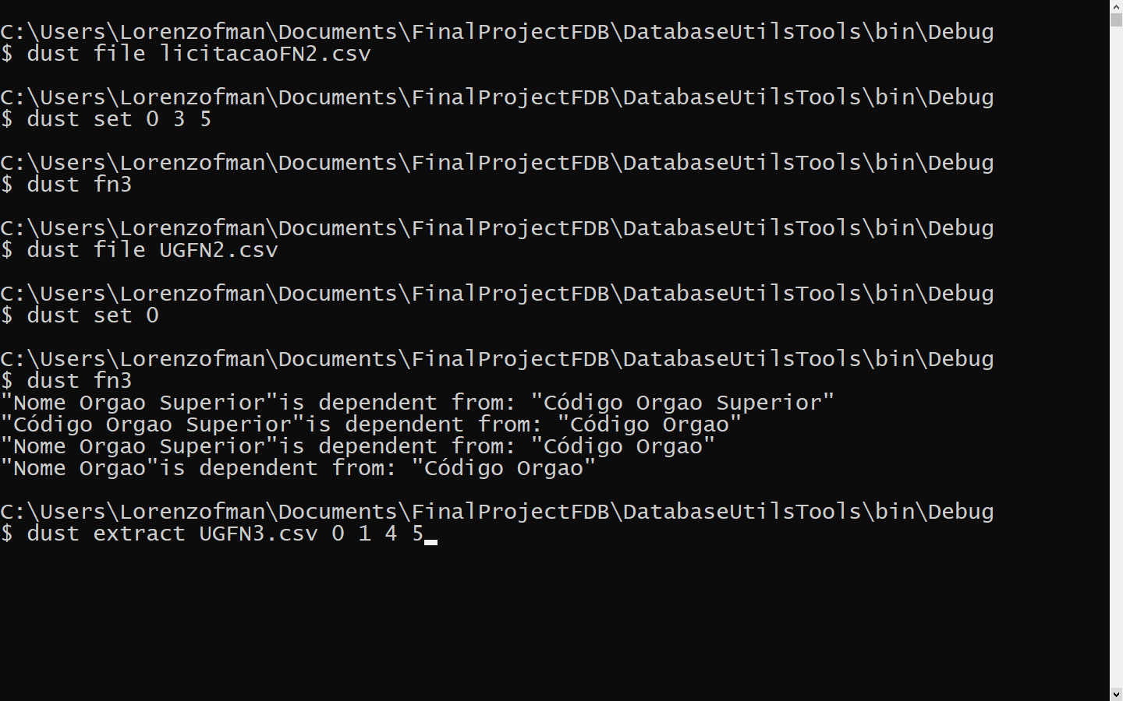
Part 2 - Normalization - FN1 - FN2 - FN3 - Dust

Slide 103
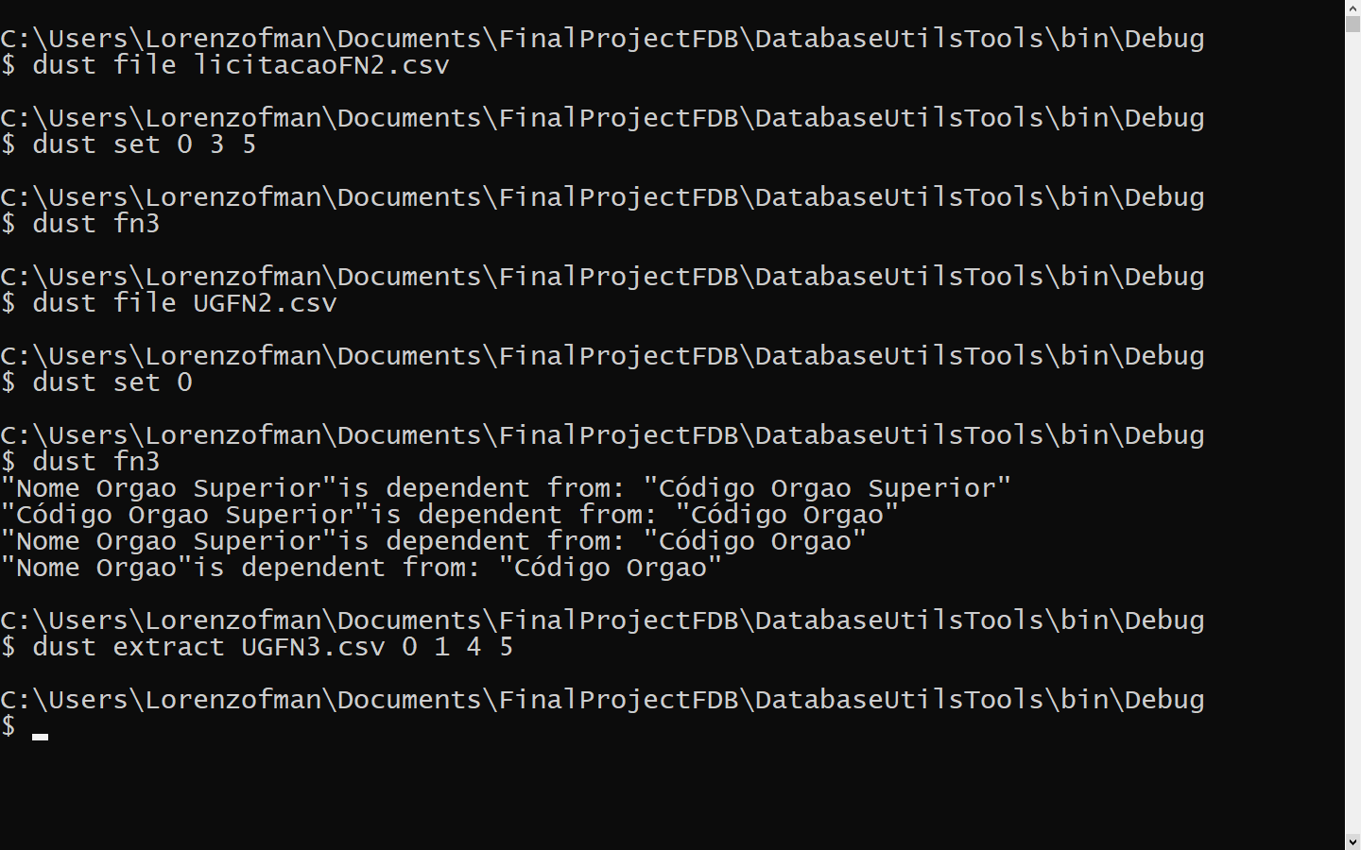
Part 2 - Normalization - FN1 - FN2 - FN3 - Dust

Slide 104
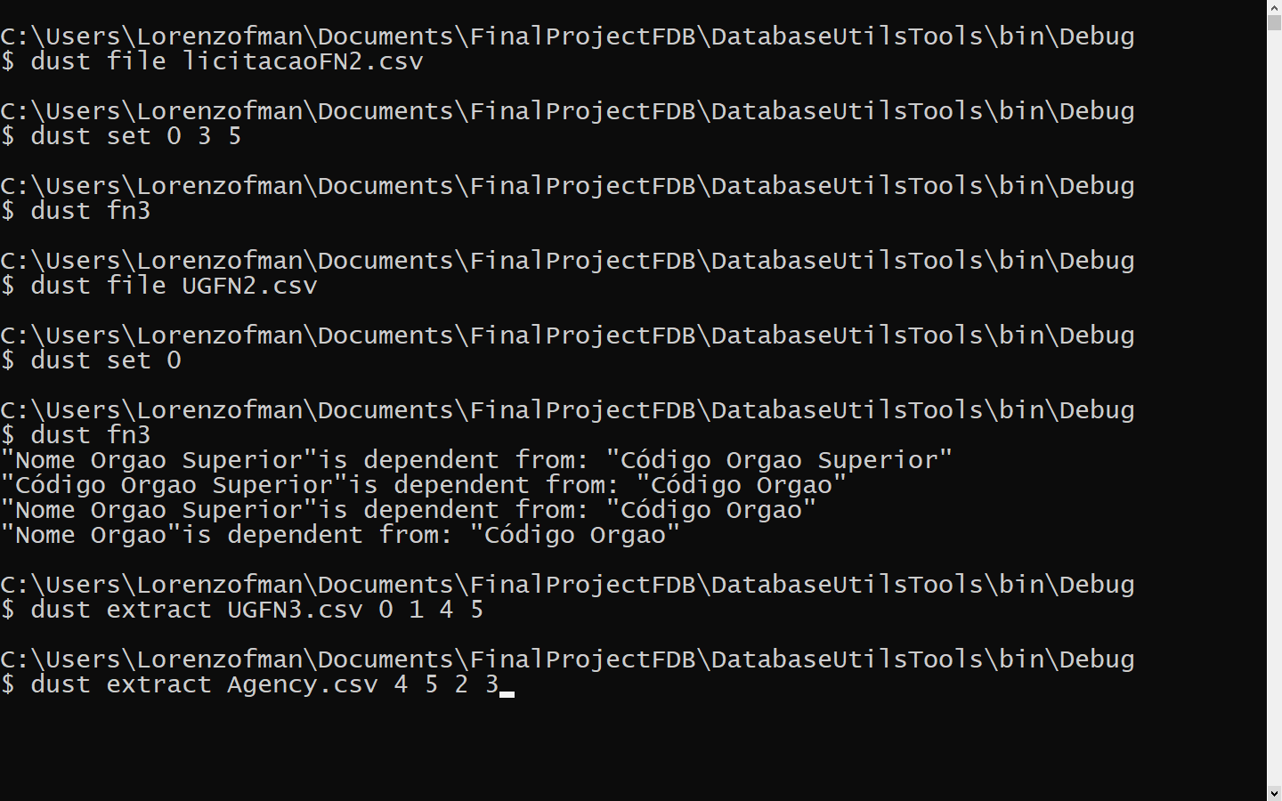
Part 2 - Normalization - FN1 - FN2 - FN3 - Dust

Slide 105
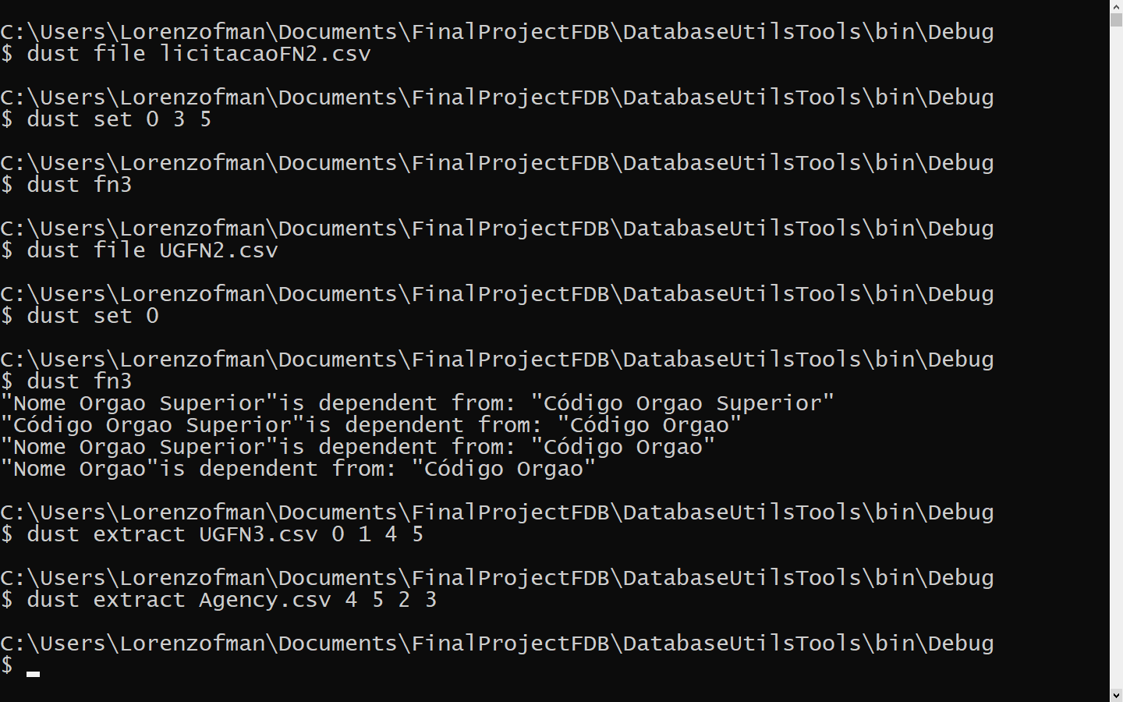
Part 2 - Normalization - FN1 - FN2 - FN3 - Dust

Slide 106

Part 2 - Normalization - FN1 - FN2 - FN3 - Dust

Slide 107

Part 2 - Normalization - FN1 - FN2 - FN3 - Dust

Slide 108
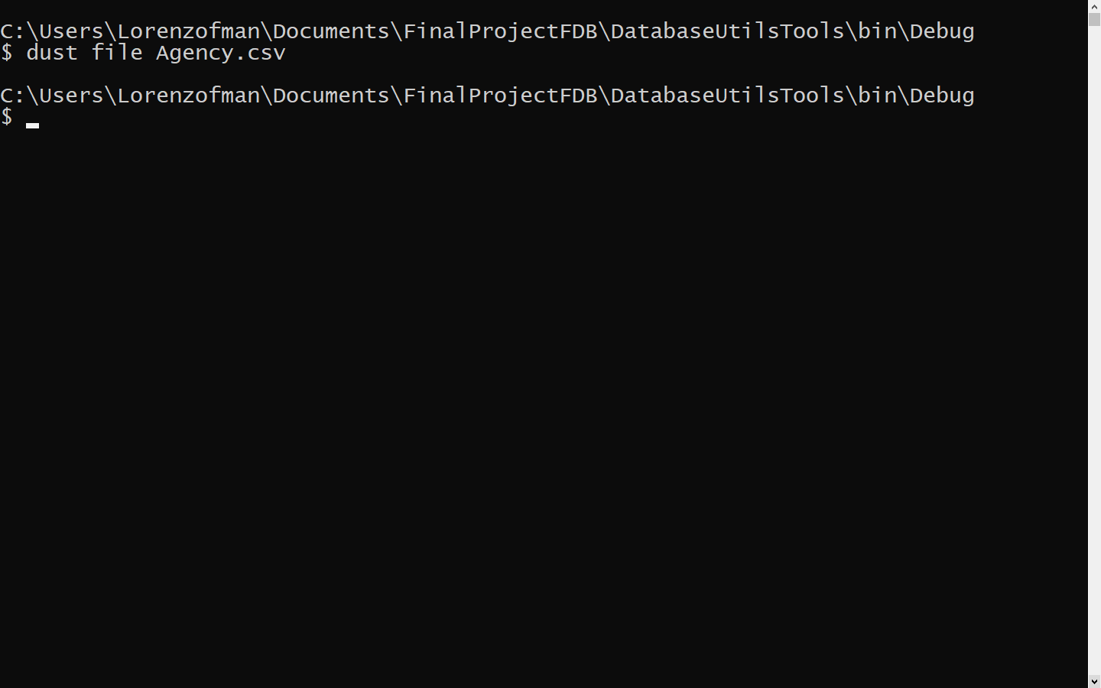
Part 2 - Normalization - FN1 - FN2 - FN3 - Dust

Slide 109
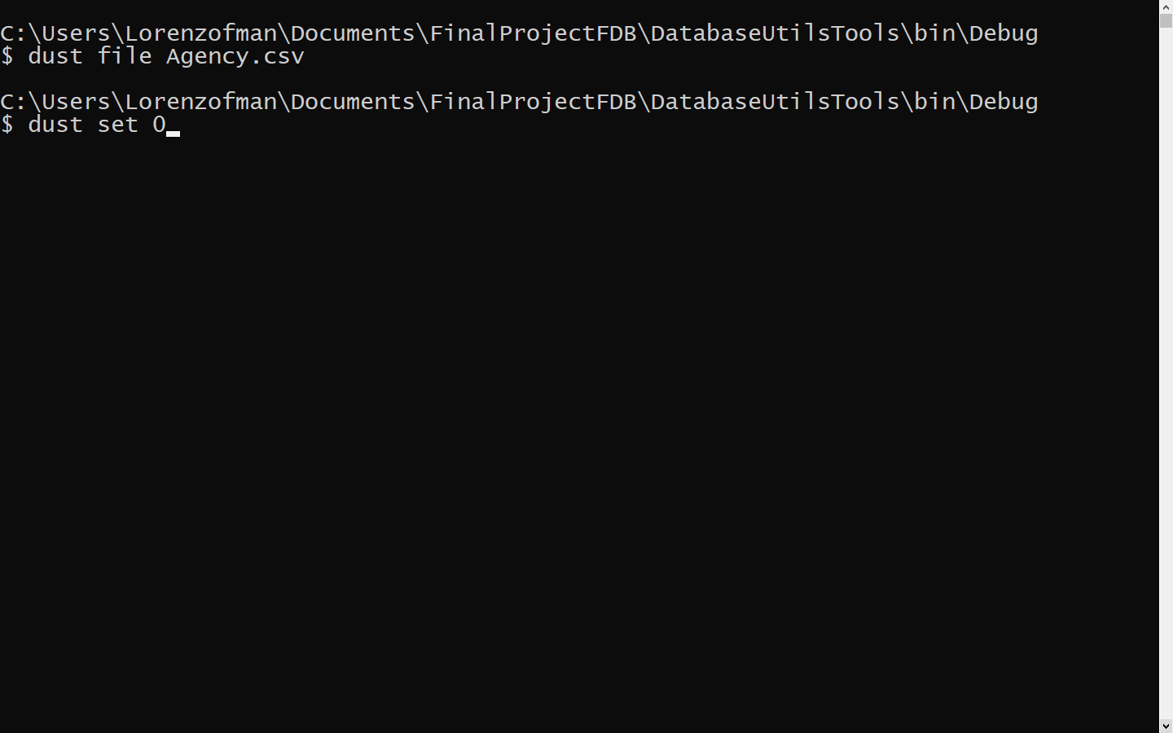
Part 2 - Normalization - FN1 - FN2 - FN3 - Dust

Slide 110
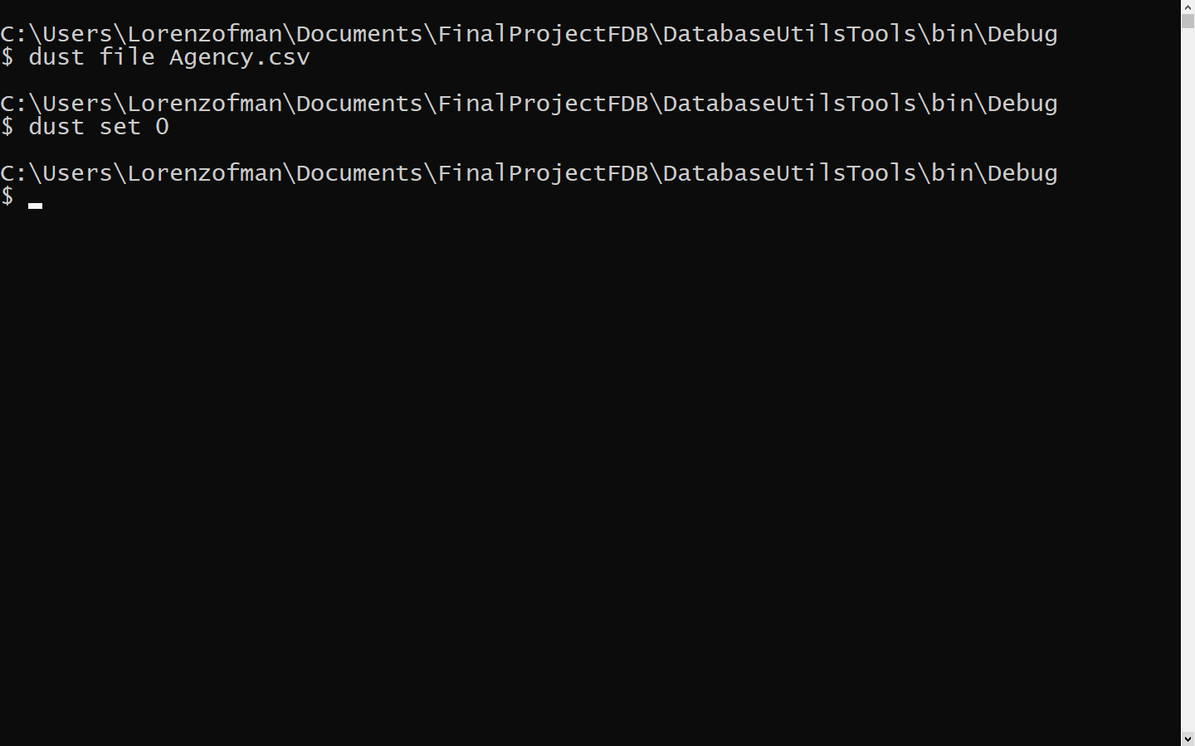
Part 2 - Normalization - FN1 - FN2 - FN3 - Dust

Slide 111
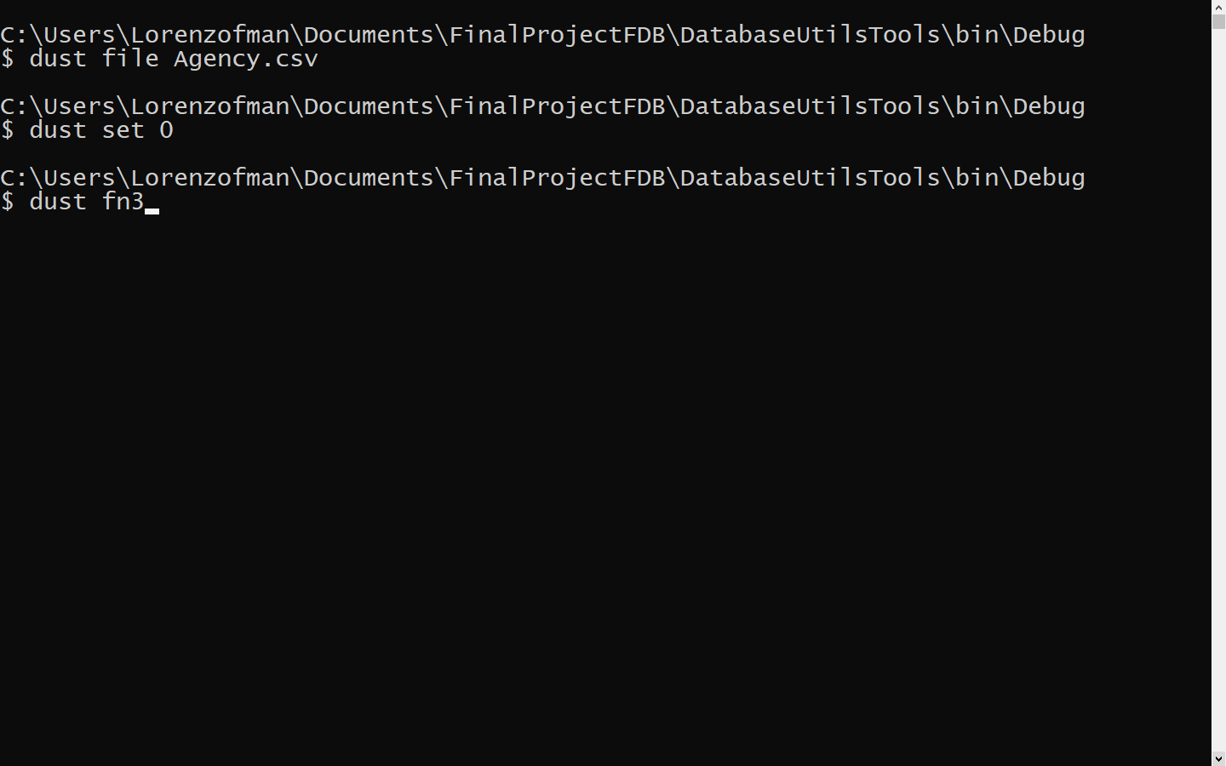
Part 2 - Normalization - FN1 - FN2 - FN3 - Dust

Slide 112
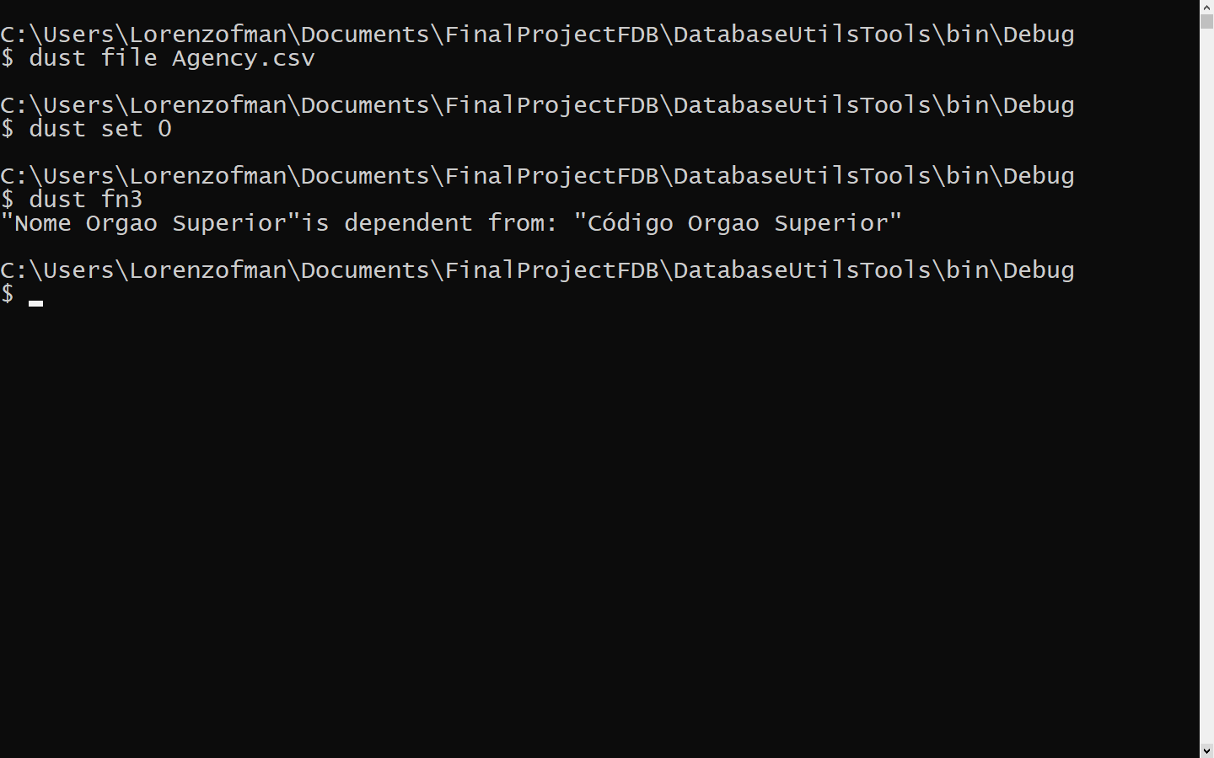
Part 2 - Normalization - FN1 - FN2 - FN3 - Dust

Slide 113
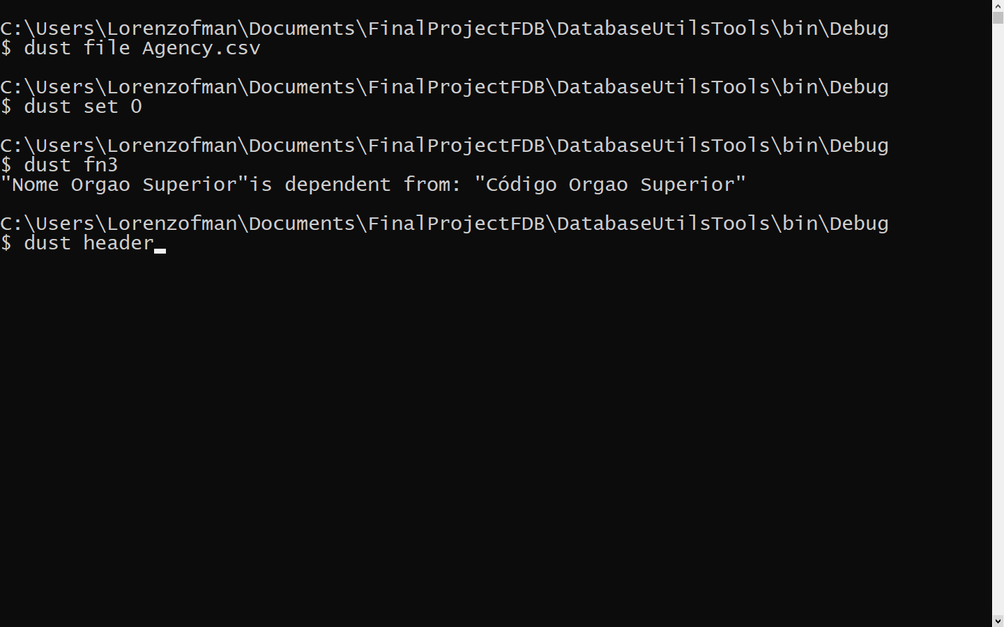
Part 2 - Normalization - FN1 - FN2 - FN3 - Dust

Slide 114
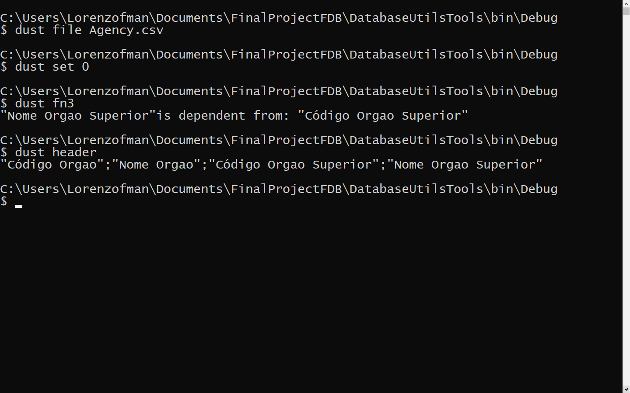
Part 2 - Normalization - FN1 - FN2 - FN3 - Dust

Slide 115
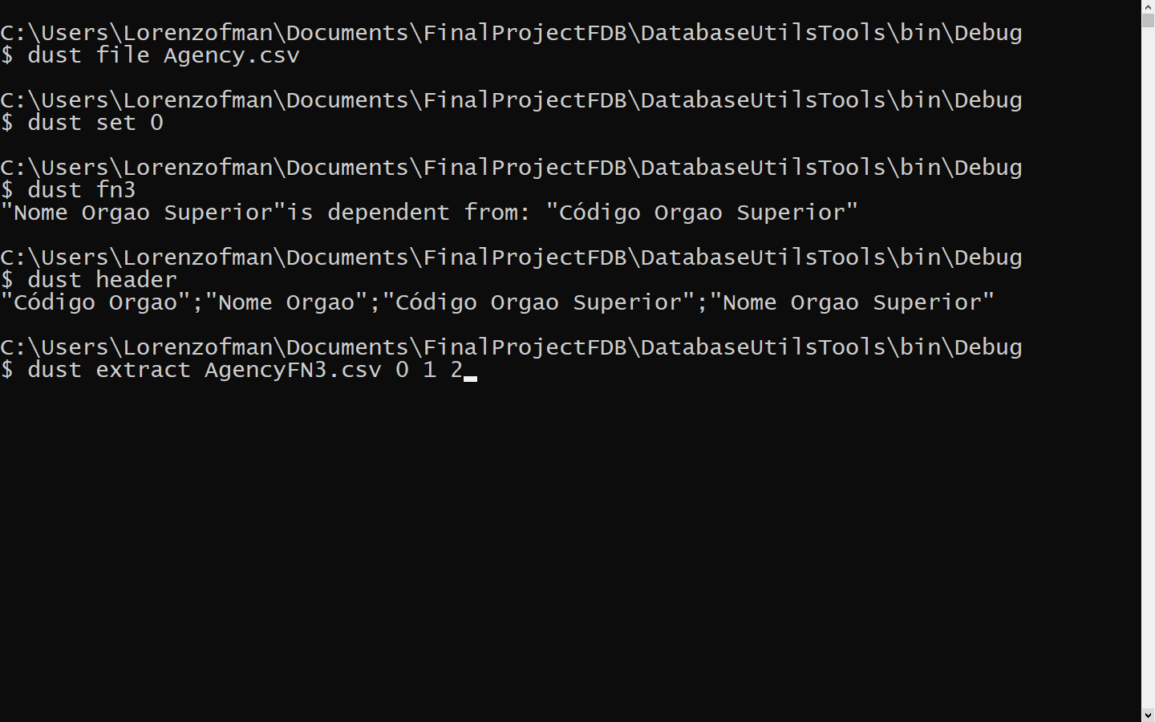
Part 2 - Normalization - FN1 - FN2 - FN3 - Dust

Slide 116
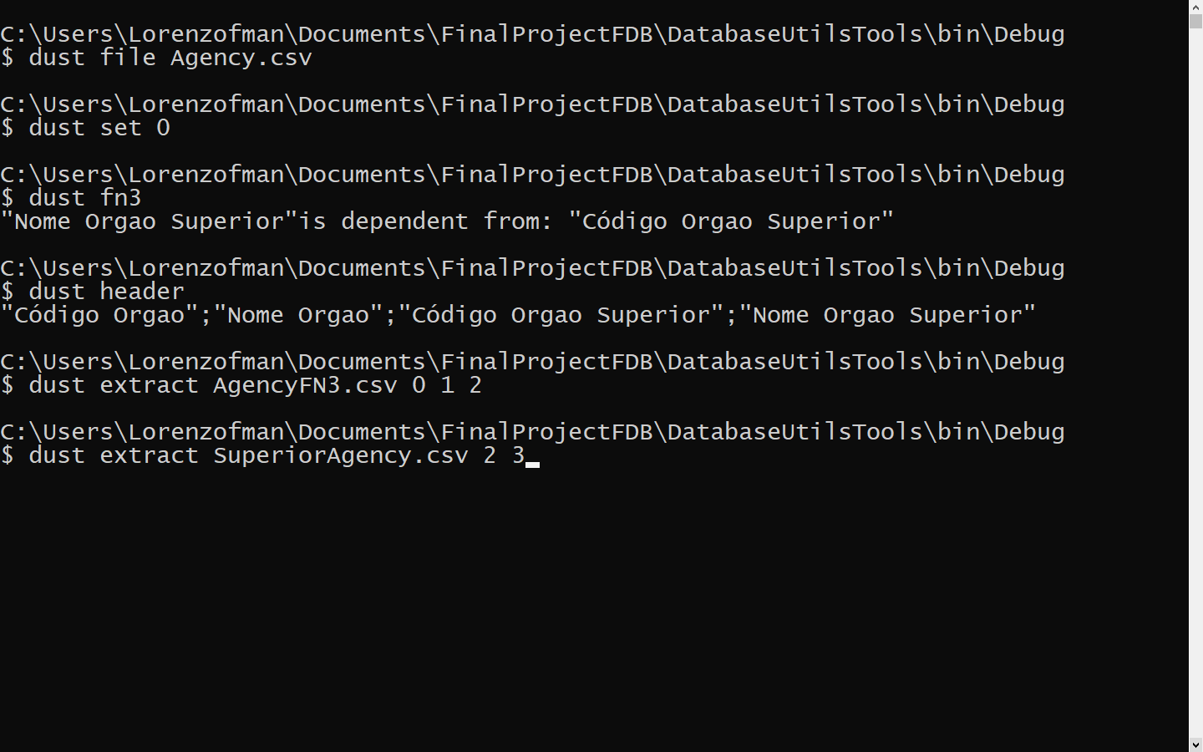
Part 2 - Normalization - FN1 - FN2 - FN3 - Dust

Slide 117
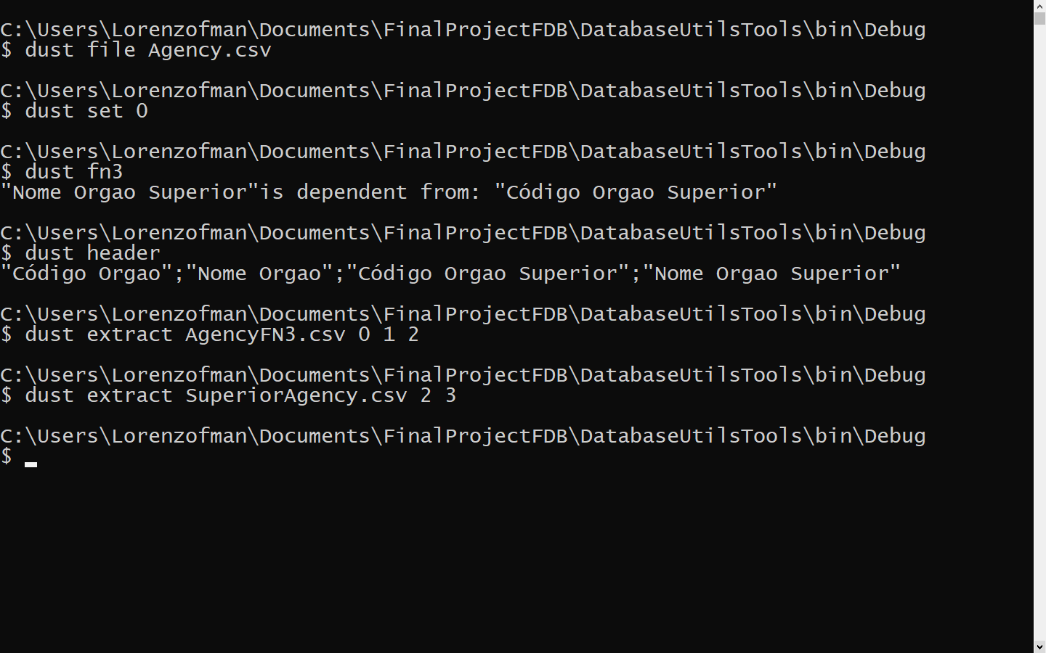
Part 2 - Normalization - FN1 - FN2 - FN3 - Dust

Slide 118
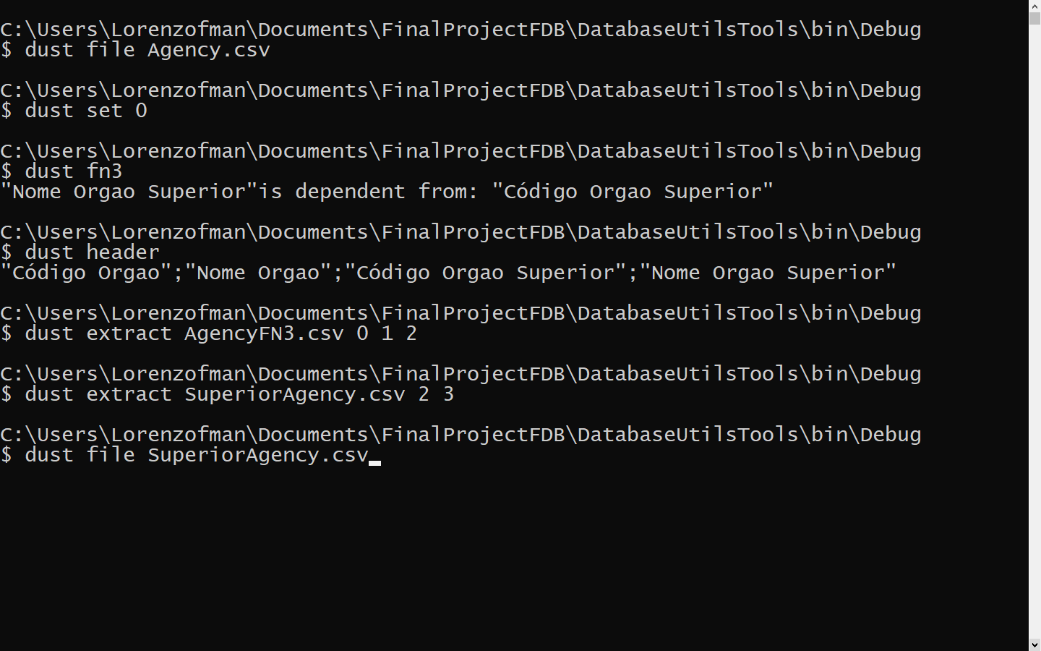
Part 2 - Normalization - FN1 - FN2 - FN3 - Dust

Slide 119

Part 2 - Normalization - FN1 - FN2 - FN3 - Dust

Slide 120

Part 2 - Normalization - FN1 - FN2 - FN3 - Dust

Slide 121

Part 2 - Normalization - FN1 - FN2 - FN3 - Dust

Slide 122

Part 2 - Normalization - FN1 - FN2 - FN3 - Dust

Slide 123

Part 2 - Normalization - FN1 - FN2 - FN3 - Dust

Slide 124

Part 2 - Normalization - FN1 - FN2 - FN3 - Dust

Slide 125
Part 2 - Normalization - FN1 - FN2 - FN3

Slide 126
Part 2 - Normalization - FN1 - FN2 - FN3
SuperiorAgency.csv
SuperiorAgency(superiorAgencyCode, superiorAgencyName)
AgencyFN3.csv
ManagentUnit (agencyCode, agencyName, superiorAgencyCode)
superiorAgencyCode references SuperiorAgency
UGFN3.csv
ManagentUnit (managementUnitCode, managementUnitName, agencyCode, city)
agencyCode references Agency
LicitacaoFN2.csv
Bidding (biddingId, processId, objectName, bidType, bidState, managementUnitCode, publicationDate, openingDate, value)
managementUnitCode references ManagentUnit

Slide 127
Part 2 - Normalization - FN1 - FN2 - FN3

Slide 128

Part 3 - Conceptual Model

Slide 129
Part 3 - Conceptual Model

Slide 130

Part 3 - Logical Model

Slide 131
Part 4 - Data Extraction
CSV -> SQL

Slide 132
Part 4 - Data Extraction - Dust

Slide 133

Part 4 - Data Extraction - Dust

Slide 134

Part 4 - Data Extraction - Dust

Slide 135

Part 4 - Data Extraction - Dust

Slide 136
Part 4 - Data Extraction - Dust - [Extracted] Licitacoes.csv - Result Sample
insert into Bidding values (22019,'23209000091201961','Objeto: Pagamento de anuidade 2019 do Campus Bambuí, junto ao Conselho Regional de Química de Minas Gerais.','Inexigibilidade de Licitação','Encerrado',26000,'Ministério da Educação',26409,'Instituto Federal de Educação, Ciência e Tecn',158275,'INST.FED.MINAS GERAIS/CAMPUS BAMBUÍ','BAMBUI','1900-01-01',null,982.00);
[...]

Slide 137
Part 4 - Data Extraction - SQL Normalizer
insert into SuperiorAgency (superiorAgencyCode, superiorAgencyName)
select distinct superiorAgencyCode, superiorAgencyName
from bidding;

Slide 138
Part 4 - Data Extraction - SQL Normalizer
insert into Agency (agencyCode, agencyName, superiorAgencyCode)
select distinct agencyCode, agencyName, superiorAgencyCode
from bidding;

Slide 139
Part 4 - Data Extraction - SQL Normalizer
insert into ManagementUnit (managementUnitCode, managementUnitName, agencyCode, city)
select distinct managementUnitCode, managementUnitName, agencyCode, city
from bidding;

Slide 140
Part 4 - Data Extraction - SQL Normalizer
insert into FN3Bidding(biddingId, processId, objectName, bidType, bidState, managementUnitCode, publicationDate, openingDate, value)
Select biddingId, processId, objectName, bidType, bidState, managementUnitCode, publicationDate, openingDate, value
from bidding;

Slide 141
Part 5 - Queries
AverageAgencyBids
BidsPerUG
HighestSuperiorAgenciesTotalBids
TotalValue
ValuePerCity

